Slide 1
À quoi s'attendre dans ce module
Pour faciliter l'apprentissage, les caractéristiques suivantes de l'interface graphique GUI peuvent être incluses dans ce module :
Fonctionnalité | Description
Animations | Exposer les participants à des nouvelles compétences et des nouveaux concepts.
Vidéos | Exposer les participants à des nouvelles compétences et des nouveaux concepts.
Vérifiez votre compréhension (CYU) | Questionnaire en ligne par rubrique pour aider les apprenants à évaluer la compréhension du contenu.
Activités interactifs | Une variété de formats pour aider les apprenants à évaluer la compréhension du contenu.
Vérificateur de syntaxe | Petites simulations qui exposent les apprenants à la ligne de commande Cisco pour pratiquer les compétences de configuration.
Activités PT | Activités de simulation et de modélisation conçues pour explorer, acquérir, renforcer et développer les compétences.

Slide 2
À quoi s'attendre dans ce module (suite)
Pour faciliter l'apprentissage, les caractéristiques suivantes peuvent être incluses dans ce module :
Fonctionnalité | Description
Activité du mode physique de Packet Tracer | Ces activités sont effectuées à l'aide de Packet Tracer en mode physique.
Travaux Pratiques | Travaux Pratiques conçus pour travailler avec des équipements physiques.
Questionnaires sur le module | Des évaluations automatiques qui intègrent les concepts et les compétences acquises tout au long de la série de rubriques présentées dans le module.
Résumé du module | Récapte brièvement le contenu du module.

Slide 3
Vérifiez votre compréhension
Les activités Vérifiez votre compréhension sont conçues pour permettre aux élèves de déterminer rapidement s'ils comprennent le contenu et s'ils peuvent poursuivre ou s'ils ont besoin de revoir.
Les exercices du module Vérifiez votre compréhension ne sont pas comptés dans la note finale des candidats.
Notes:
3

Slide 4
Module 1: Mise en réseau aujourd'hui
Présentation des réseaux V7.0 (ITN)
Notes:
Programme de L’Académie des Réseaux de Cisco
Introduction aux Réseaux v7.0 (ITN)
Module 1 : Mise en réseau aujourd'hui

Slide 5
Objectifs du module
Titre du module : Mise en réseau aujourd'hui
Objectif du module: Expliquer les progrès des technologies modernes.
Titre du Rubrique | Objectif du Rubrique
Les réseaux affectent nos vies | Expliquer comment les réseaux ont un impact sur notre vie quotidienne.
Composants réseau | Expliquer comment les périphériques hôte et réseau sont utilisés.
Topologies et représentations du réseau | Expliquer les représentations du réseau et comment elles sont utilisées dans les topologies.
Types courants de réseaux | Comparer les caractéristiques des types courants de réseaux.
Connexions Internet | Expliquer comment les réseaux LAN et WAN s'interconnectent à Internet.
Réseaux fiables | Décrire les quatre conditions de base pour disposer d'un réseau fiable.
Tendances en matière de réseau | Expliquer comment les tendances telles que le BYOD, la collaboration en ligne, la vidéo et le cloud computing changent la façon dont nous interagissons.
Sécurité du réseau | Identifier quelques menaces de sécurité de base et une solution pour tous les réseaux.
Professionnel de l'IT | Expliquer les possibilités d'emploi dans le domaine des réseaux.
Notes:
5
1 - Mise en réseau aujourd'hui
1.0.2 – Qu'est-ce que je vais apprendre dans ce module?

Slide 6
1.1 Les réseaux affectent nos vies
Notes:
1 - Mise en réseau aujourd'hui
1.1 Les réseaux affectent nos vies

Slide 7
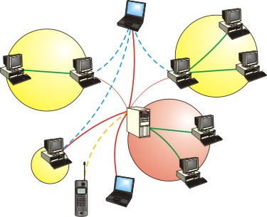
Définition
Réseau informatique: computer network ensemble d’ordinateurs et de périphériques qui sont reliés entre eux par des supports de transmission et échangent les informations,

Slide 8
Mise en réseau aujourd'hui Les réseaux nous connectent
Le besoin de communiquer est aussi important pour nous que l'air, l'eau, la nourriture. Aujourd'hui, grâce aux réseaux, nous sommes plus connectés que jamais.
Qu'est-ce que nous n'aurions pas sans réseaux?????????
Notes:
1 - Mise en réseau aujourd'hui
1.1 Les réseaux affectent nos vies
1.1.1 — Les réseaux nous connectent

Slide 9
Objectifs
Un réseau informatique peut servir plusieurs buts distincts :
L’accès au World Wide Web.
le partage de fichiers : les données circulent par un câble et non par des supports amovibles (disquettes, clefs USB)
Tous les ordinateurs du réseau peuvent accéder aux mêmes données et les modifier.
le partage de ressources matérielles : imprimante, disque dur…
le partage des applications : travail dans un environnement Multi-Utilisateurs.
la garantie de l’unicité de l’information (base de données)
la communication entre personnes (courrier électronique, discussion en direct, …)
le jeu à plusieurs, ……
Notes:
Pourquoi un réseau ?
Toute personne ayant travaillé sur un réseau ne pourra plus s'en passer. Témoin l'extraordinaire explosion
de l'Internet. Parmi les avantages les plus flagrants, citons :
• L'extrême facilité avec laquelle il est possible de communiquer des informations à son
entourage
• La simplicité avec laquelle un utilisateur peut changer de poste de travail sans pour autant
devoir transporter ses fichiers sur disquette ou autre support de stockage.
Un réseau, nous l'avons compris, permet de connecter des ordinateurs entre eux. Mais les besoins
sont très divers, depuis le réseau domestique ou d'une toute petite entreprise jusqu'aux réseaux des
grandes sociétés.

Slide 10
Objectifs
Le partage des ressources permet de :
simplifier la maintenance des logiciels (mise à jour plus facile lors du changement de version).
libérer de l’espace disque sur les postes de travail.
diminuer les coûts : pour une application, 10 licences réseau sont moins chères que 10 licences individuelles
Notes:
Pourquoi un réseau ?
Toute personne ayant travaillé sur un réseau ne pourra plus s'en passer. Témoin l'extraordinaire explosion
de l'Internet. Parmi les avantages les plus flagrants, citons :
• L'extrême facilité avec laquelle il est possible de communiquer des informations à son
entourage
• La simplicité avec laquelle un utilisateur peut changer de poste de travail sans pour autant
devoir transporter ses fichiers sur disquette ou autre support de stockage.
Un réseau, nous l'avons compris, permet de connecter des ordinateurs entre eux. Mais les besoins
sont très divers, depuis le réseau domestique ou d'une toute petite entreprise jusqu'aux réseaux des
grandes sociétés.

Slide 11
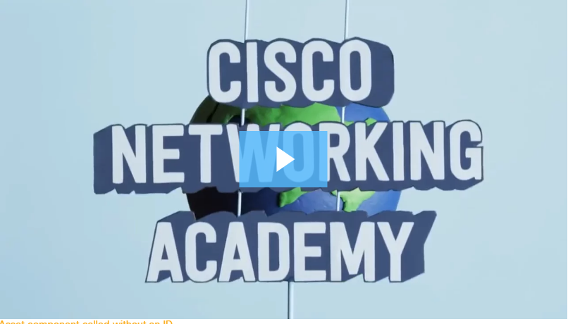
Vidéo - L'expérience d'apprentissage Cisco Networking Academy
Mise en réseau aujourd'hui
Cisco Networking Academy : découvrez comment nous utilisons la technologie pour rendre le monde meilleur.
Notes:
1 - Mise en réseau aujourd'hui
1.1 Les réseaux affectent nos vies
1.1.2 – Vidéo - L'expérience d'apprentissage Cisco Networking Academy

Slide 12

Les réseaux aujourd'hui Sans frontières
Monde sans frontières
Communautés mondiales
Réseau humain
Qu'est-ce qui sera possible à l'avenir en utilisant le réseau comme plate-forme ?
Notes:
1 - Mise en réseau aujourd'hui
1.1 Les réseaux affectent nos vies
1.1.3 Sans frontières

Slide 13
1.2 Composants réseau
Notes:
1 - Mise en réseau aujourd'hui
1.2 - Composants réseau

Slide 14
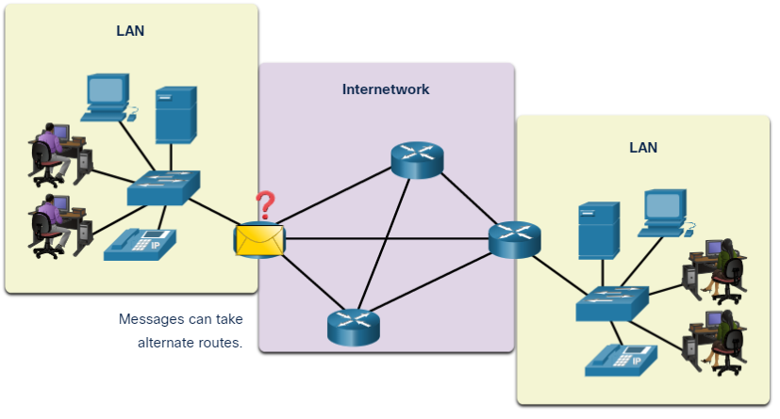
Composants de réseau Appareils terminaux
Un appareil terminal est l'endroit d'où provient un message ou celui où il est reçu. Les données proviennent d'un périphérique final, traversent le réseau et arrivent sur un périphérique final. https://contenthub.netacad.com/itn/1.2.3
Notes:
1 - Mise en réseau aujourd'hui
1.2 - Composants réseau
1.2.3 — Appareils terminaux

Slide 15
Composants de réseau Les appareils réseau intermédiaires
Un appareil intermédiaire interconnecte les appareils terminaux. Il s'agit par exemple de commutateurs, de points d'accès sans fil, de routeurs et de pare-feu.
La gestion des données au fur et à mesure qu'elles circulent à travers un réseau est également le rôle d'un dispositif intermédiaire, notamment :
Régénérer et retransmettre des signaux de données.
Gérer des informations indiquant les chemins qui existent à travers le réseau et l'interréseau.
Indiquer aux autres périphériques les erreurs et les échecs de communication.
Notes:
1 - Mise en réseau aujourd'hui
1.2 - Composants réseau
1.2.4 – Appareils réseau intermédiaires

Slide 16
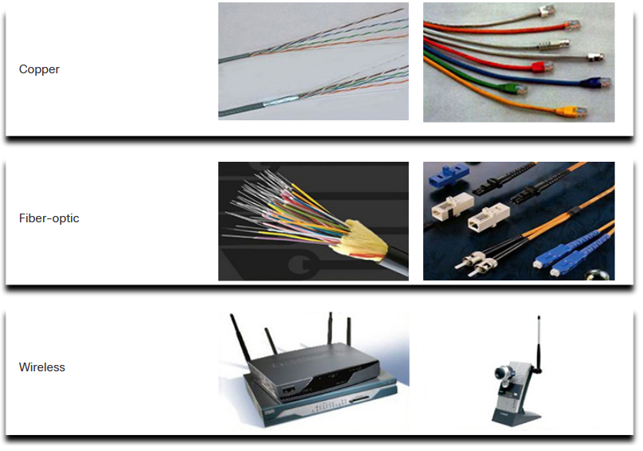
Composants réseau Supports réseau
Communication sur un réseau est transmise via un support qui permet à un message pour aller de la source vers la destination.
Types de contenu multimédia | Description
Fils métalliques dans les câbles | impulsions électriques
Fibres de verre ou en plastique (câbles à fibre optique) | impulsions lumineuses
Transmission sans fil | Utilise la modulation de fréquences spécifiques d'ondes électromagnétiques.
https://contenthub.netacad.com/itn/1.2.6
Notes:
1 - Mise en réseau aujourd'hui
1.2 - Composants réseau
1.2.5 — Support réseau
1.2.6 — Vérifiez votre compréhension — Composants réseau

Slide 17
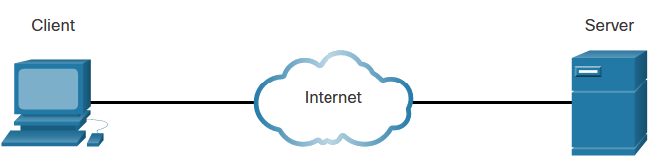
Composantes du réseau Rôles des hôtes
Chaque ordinateur d'un réseau est appelé un hôte ou un périphérique final.
Les serveurs sont des ordinateurs qui fournissent des informations aux appareils terminaux :
Serveurs de messagerie
serveurs Web
serveur de fichier
Les clients sont des ordinateurs qui envoient des demandes aux serveurs pour récupérer des informations :
page Web à partir d'un serveur Web
e-mail à partir d'un serveur de messagerie
Server Type | Description
E-mail | Le serveur de courrier électronique fait fonctionner un logiciel de serveur de courrier électronique. Les clients utilisent un logiciel client pour accéder à la messagerie électronique.
Sécurité du | Le serveur Web exécute le logiciel de serveur Web. Les clients utilisent un logiciel de navigation pour accéder aux pages Web.
Fichier | Le serveur stocke les fichiers des utilisateurs et de l'entreprise. Les périphériques clients accèdent à ces fichiers.
Notes:
1 - Mise en réseau aujourd'hui
1.2 - Composants réseau
1.2.1— Rôles d'hôte

Slide 18
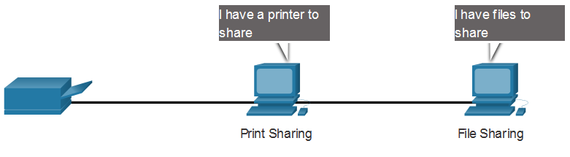
Composants réseau Peer-to-Peer
Il est possible qu'un périphérique soit un client et un serveur dans un réseau Peer-to-Peer. Ce type de conception de réseau n'est recommandé que pour les très petits réseaux.
Avantages | Inconvénients
Facile à configurer | Pas d'administration centralisée
Moins complexe | Peu sécurisé
Réduction des coûts | Non évolutif
Utilisé pour des tâches simples : transfert de fichiers et partage d'imprimantes | Performances plus lentes
Notes:
1 - Mise en réseau aujourd'hui
1.2 - Composants réseau
1.2.2 – Peer-to-peer

Slide 19
1.3 Topologies et représentations du réseau
Notes:
1 - Mise en réseau aujourd'hui
1.3 - Topologies et représentations du réseau

Slide 20
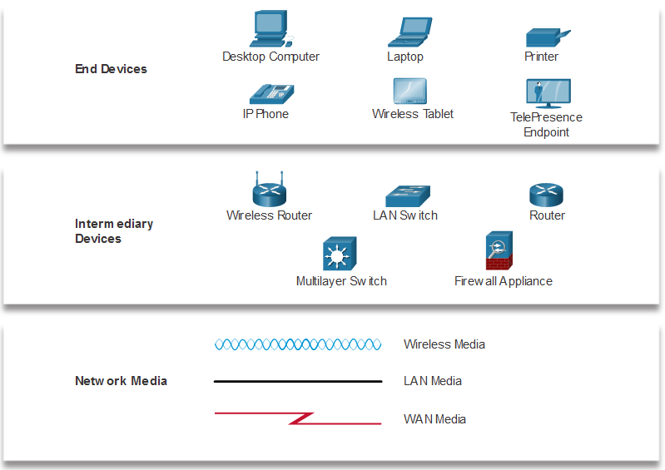
Topologies et représentations du réseau Représentations du réseau
Schémas de réseaux, souvent appelées diagrammes de topologie, utilisent des symboles pour représenter les périphériques au sein du réseau.
Les termes importants à connaître comprennent :
Carte réseau (NIC)
Port physique
Interface
Remarque: Souvent, les termes "port" et "interface" sont utilisés de manière interchangeable
Notes:
1 - Mise en réseau aujourd'hui
1.3 - Topologies et représentations du réseau
1.3.1 – Représentationsdu réseau

Slide 21
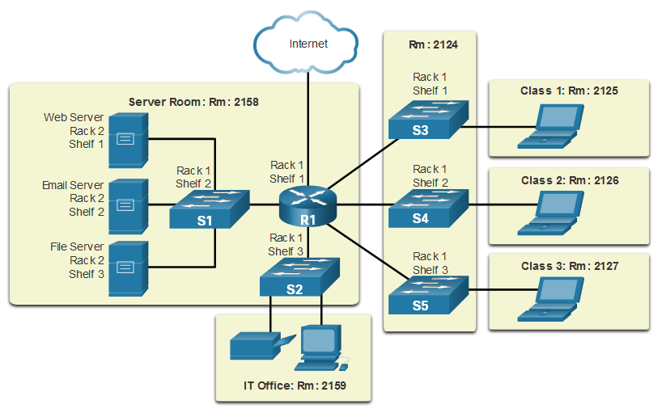
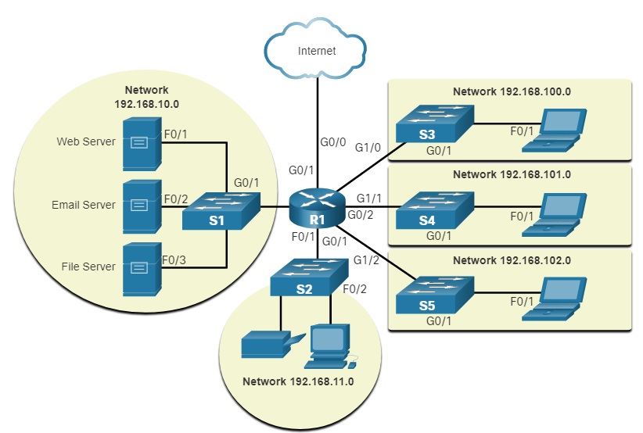
Représentations et topologies des réseaux Diagrammes de topologie
Les diagrammes de topologie physique illustrent l'emplacement physique des dispositifs intermédiaires et de l'installation des câbles.
Des diagrammes de topologie logique illustrent les dispositifs, les ports et le système d'adressage du réseau.
Notes:
1 - Mise en réseau aujourd'hui
1.3 - Topologies et représentations du réseau
1.3.2 - Diagrammes de topologie
1.3.3 — Vérifiez votre compréhension — Représentation du réseau et topologies

Slide 22
Représentations et topologies des réseaux Diagrammes de topologie
Si l'on pense à un plan des rues:
une carte qui montre la topologie physique indique l'emplacement des rues
une carte logique peut indiquer dans quel sens le trafic circule dans les rues, par exemple les rues à sens unique ou les rues à double sens, etc.
Il est important de connaître à la fois la topologie physique et la topologie logique, tout comme il est important de savoir non seulement où se trouvent les rues, mais aussi dans quel sens le trafic est autorisé à y circuler.
Notes:
1 - Mise en réseau aujourd'hui
1.3 - Topologies et représentations du réseau
1.3.2 - Diagrammes de topologie
1.3.3 — Vérifiez votre compréhension — Représentation du réseau et topologies

Slide 23
1.4 Types de réseaux communs
Notes:
1 - Mise en réseau aujourd'hui
1.4 – Types de réseaux communs

Slide 24
Quels types d'équipement sur vos réseaux domestiques?
Notes:
1 - Mise en réseau aujourd'hui
1.4 – Types de réseaux communs

Slide 25
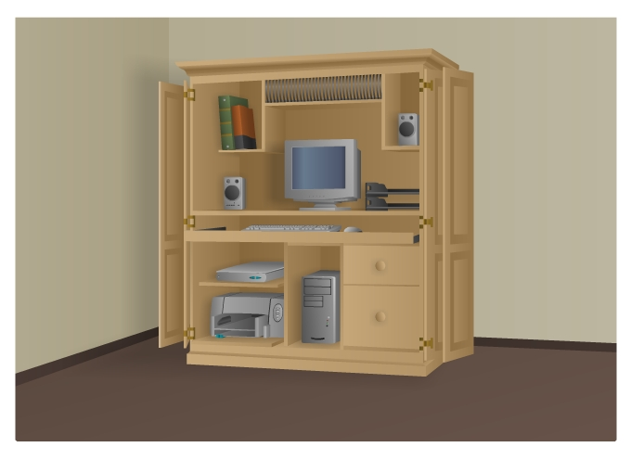
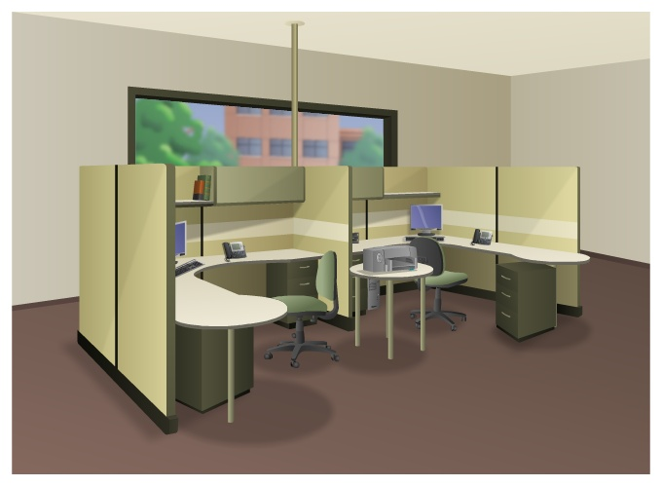
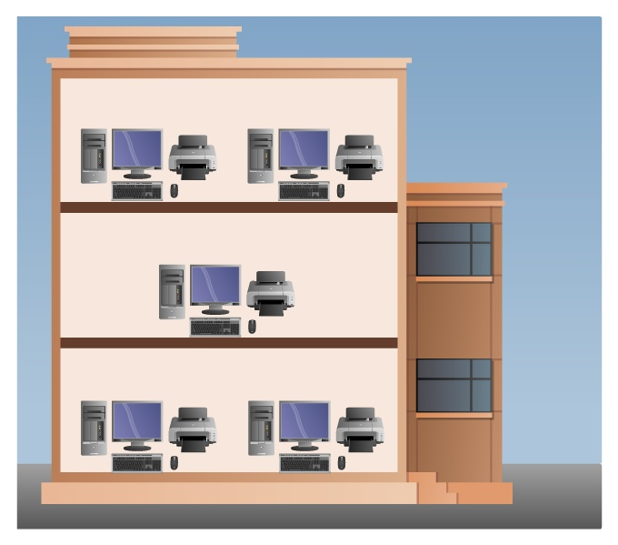
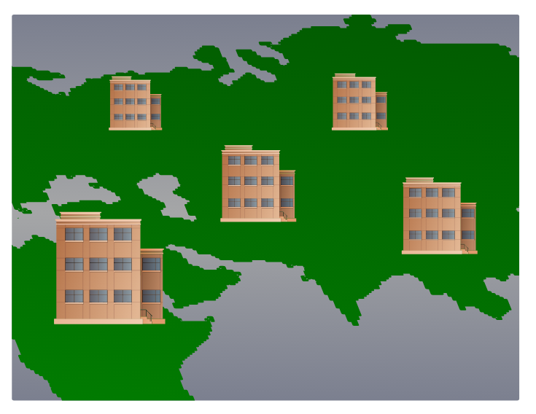
Types de réseaux communs Réseaux de plusieurs tailles
Petits réseaux domestiques - connecter quelques ordinateurs les uns aux autres et à l'internet
Petits bureaux à domicile : permet à l'ordinateur au sein d'un bureau à domicile ou à distance pour se connecter à un réseau d'entreprise
Moyens et grands réseaux – plusieurs emplacements où des centaines, voire des milliers d'ordinateurs interconnectés
Réseaux mondiaux - connectent des centaines de millions d'ordinateurs dans le monde entier - tels que l'internet
Petite maison SOHO (Small office home office)
Moyen/Grand monde
Notes:
1 - Mise en réseau aujourd'hui
1.4 – Types de réseaux communs
1.4.1 –Réseaux de tailles diverses

Slide 26
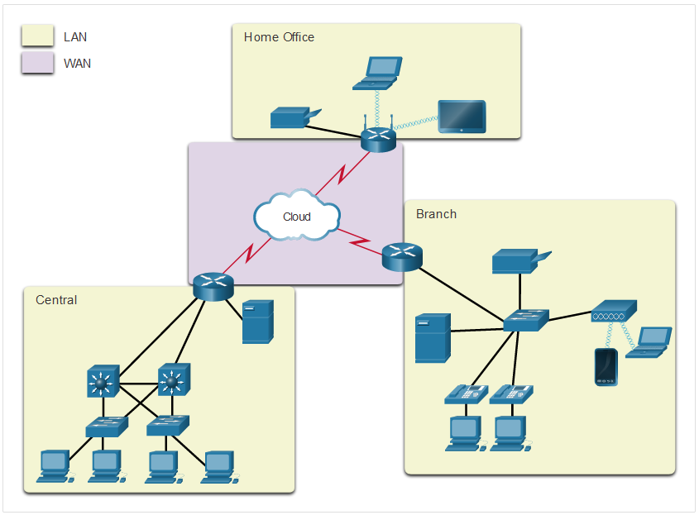
Types de réseaux communs LANs et WANs
Les infrastructures de réseau varient beaucoup en termes de :
La taille de la zone couverte
Le nombre d'utilisateurs connectés
Le nombre et les types de services disponibles
Le domaine de responsabilité
Deux types courants de réseaux :
Réseau local (LAN)
Réseau étendu (WAN)
Notes:
1 - Mise en réseau aujourd'hui
1.4 – Types de réseaux communs
1.4.2 – LAN et WAN

Slide 27
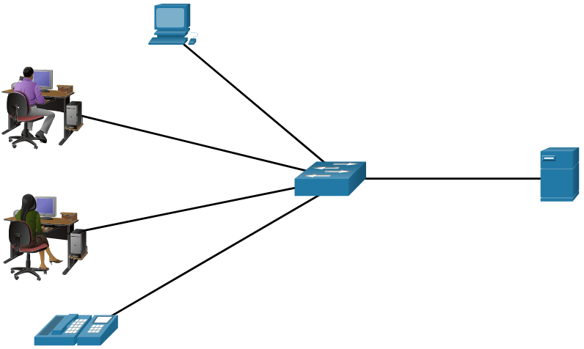
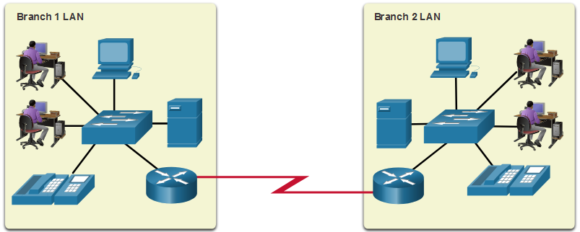
Types de réseaux communs LAN et WAN (suite)
Un LAN est une infrastructure de réseau qui couvre une zone géographique restreinte.
Un WAN est une infrastructure de réseau qui couvre une vaste zone géographique.
Réseau local (LAN) | Réseau étendu (WAN)
Interconnecter les périphériques terminaux dans une zone limitée. | Interconnecter les réseaux locaux sur de vastes zones géographiques.
Administré par une seule organisation ou un seul individu. | Généralement un déministerisé par un ou plusieurs fournisseurs de services.
Fournissent une bande passante haut débit aux appareils internes | Généralement, ils fournissent des liaisons à vitesse plus lente entre les réseaux locaux.
Notes:
1 - Mise en réseau aujourd'hui
1.4 – Types de réseaux communs
1.4.2 — LAN et WAN (suite)

Slide 28
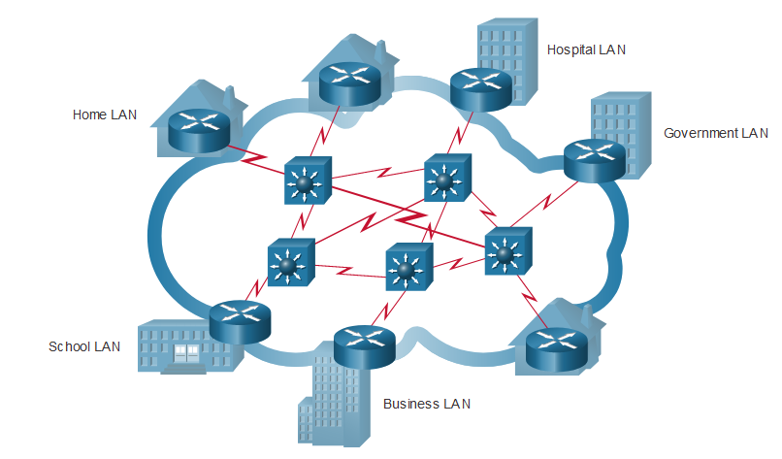
Types de réseaux communs Internet
L'internet est un ensemble mondial de réseaux locaux et étendus interconnectés.
Réseaux locaux sont connectés entre eux via les réseaux étendus.
Les WAN peuvent être reliés à l'aide de fils de cuivre, de câbles à fibre optique ou de transmissions sans fil.
L'internet n'est la propriété d'aucun individu ou groupe. Les groupes suivants ont été créés pour aider à maintenir la structure sur l'internet :
ICANN « internet corporation for assigned names and numbers »
IAB « internet architecture board » surveillance et développement
Notes:
1 - Mise en réseau aujourd'hui
1.4 – Types de réseaux communs
1.4.3 — Internet

Slide 29
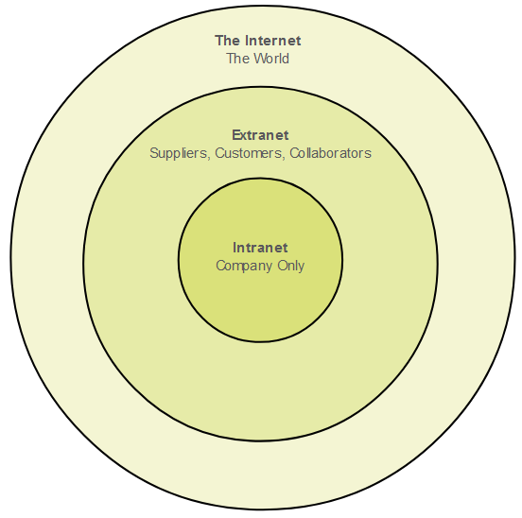
Types de réseaux communs Intranets et Extranets
Contrairement à Internet, un intranet est un ensemble privé de LAN et WAN internes à une entreprise qui est conçue pour être accessible uniquement pour les membres d'entreprises ou d'autres avec l'autorisation.
Une entreprise peut utiliser un extranet pour fournir un accès sécurisé à leur réseau pour les personnes qui travaillent pour une autre entreprise qui ont besoin d'accéder à leurs données sur leur réseau.
Exemple = ATM , ECCP , sonatrach , Cisco
Notes:
1 - Mise en réseau aujourd'hui
1.4 – Types de réseaux communs
1.4.4 – Intranets et Extranets
1.4.5 – Vérifiez votre compréhension - Types de réseaux communs

Slide 30
1.5 Connexions Internet
Notes:
1 - Mise en réseau aujourd'hui
1.5 – Connexions Internet

Slide 31
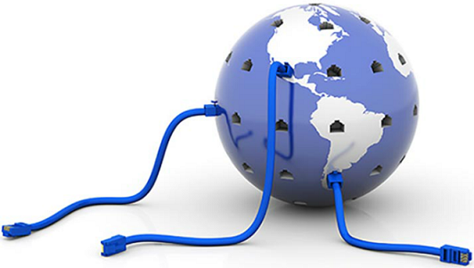
Connexions Internet Technologies d'accès internet
Il existe de nombreuses façons de connecter les utilisateurs et les organisations à l'internet :
Les services pour les utilisateurs à domicile et petits bureaux incluent câble à large bande, ligne d'abonné numérique à large bande (DSL), les réseaux étendus sans fil et mobile services.
Les entreprises ont besoin de connexions plus rapides pour prendre en charge les téléphones IP, ⁪vidéo conférence et stockage de centre de données.
Connexions professionnelles sont généralement fournies par les Opérateurs des télécommunications (SP) et peut inclure : DSL d'entreprise, les lignes louées et Ethernet urbain.
Notes:
1 - Mise en réseau aujourd'hui
1.5 – Connexions Internet
1.5.1 – Technologies d'accès internet

Slide 32
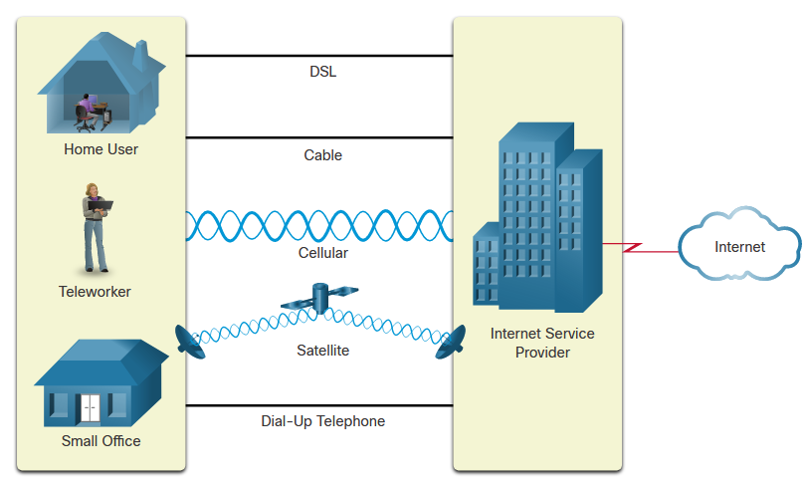
Connexions Internet Connexions Internet des bureaux à domicile et des petits bureaux
Connexion | Description
Câble | Internet à large bande passante, toujours en service, offert par les fournisseurs de services de télévision par câble.
DSL | une connexion Internet à haut débit, toujours active, qui passe par une ligne téléphonique.
Cellulaire | utilise un réseau de téléphonie mobile pour se connecter à l'internet.
Satellite | un avantage majeur pour les zones rurales sans fournisseurs de services Internet.
Ligne commutée | une option peu coûteuse, à faible bande passante, utilisant un modem.
Notes:
1 - Mise en réseau aujourd'hui
1.5 – Connexions Internet
1.5.2 – Connexions Internet des bureaux à domicile et des petits bureaux

Slide 33
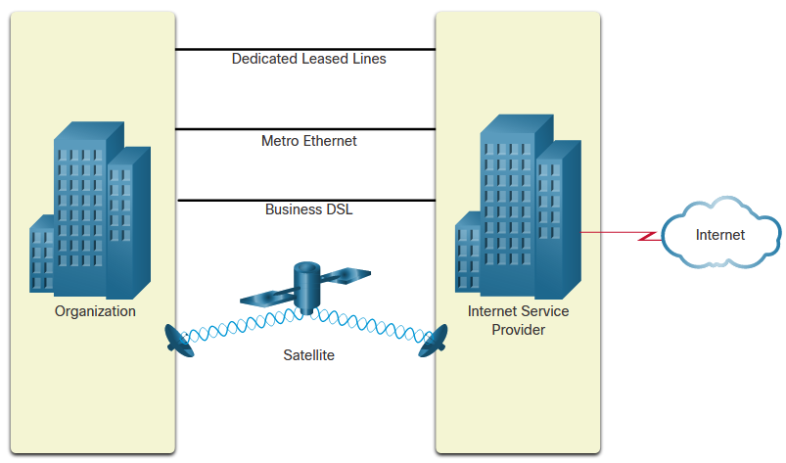
Connexions Internet Connexions Internet d'entreprise
Les liens d'affaires d'entreprise peuvent nécessiter :
L'augmentation de la bande passante
Connexion dédiée
Services gérés
Type de connexion | Description
Ligne dédiée louée | Il s'agit de circuits réservés au sein du réseau du fournisseur de services qui relient des bureaux distants à des réseaux privés de voix et/ou de données.
WAN Ethernet | Cela étend la technologie d'accès LAN au WAN.
DSL | L'ADSL d'entreprise est disponible dans divers formats, y compris les lignes d'abonnés numériques symétriques (SDSL).
Satellite | Cela peut fournir une connexion lorsqu'une solution filaire n'est pas disponible.
Notes:
1 - Mise en réseau aujourd'hui
1.5 – Connexions Internet
1.5.3 – Connexions Internet d'entreprise

Slide 34
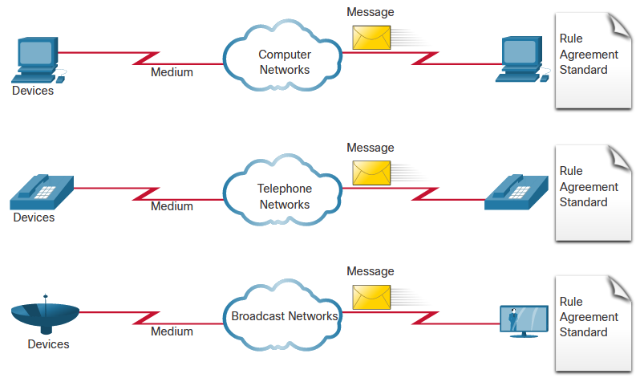
Connexions Internet Le réseau convergent
Avant les réseaux convergents, une organisation aurait été câblée séparément pour le téléphone, la vidéo et les données. Chaque réseau utilisait des technologies différentes pour le transport du signal de communication.
Chacune de ces technologies utiliserait un ensemble différent de règles et de normes.
Notes:
1 - Mise en réseau aujourd'hui
1.5 – Connexions Internet
1.5.5 — Le réseau convergent

Slide 35
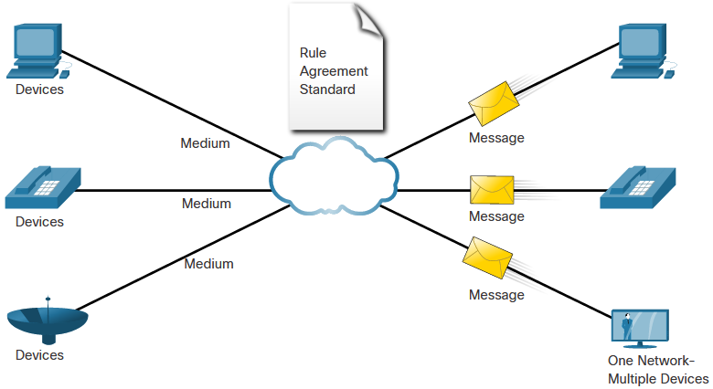
Connexions Internet Le réseau convergent (suite)
Les réseaux de données convergents acheminent plusieurs services sur un seul lien, y compris :
Données
Voix
Vidéo
Les réseaux convergents peuvent transmettre des données, de la voix et de la vidéo sur la même infrastructure de réseau. Cette infrastructure réseau utilise le même ensemble de règles, de contrats et de normes de mise en œuvre.
Notes:
1 - Mise en réseau aujourd'hui
1.5 – Connexions Internet
1.5.5 — Le réseau convergent (suite)

Slide 36
Connexions Internet Vidéo – Télécharger et installer Packet Tracer
Cette vidéo montrera le processus de téléchargement et d'installation de Packet Tracer.
https://contenthub.netacad.com/itn/1.5.5
Notes:
1 - Mise en réseau aujourd'hui
1.5 – Connexions Internet
1.5.5 – Vidéo – Télécharger et installer Packet Tracer

Slide 37
Connexions Internet Vidéo - Démarrer avec Cisco Packet Tracer
Cette vidéo couvrira les éléments suivants:
Naviguer dans l'interface de Packet Tracer
Personnaliser l'interface de Packet Tracer
https://contenthub.netacad.com/itn/1.5.6
Notes:
1 - Mise en réseau aujourd'hui
1.5 – Connexions Internet
1.5.6 — Vidéo — Mise en route dans Cisco Packet Tracer

Slide 38
1.6 – Réseaux fiables
Notes:
1 - Mise en réseau aujourd'hui
1.6 – Réseaux fiables

Slide 39
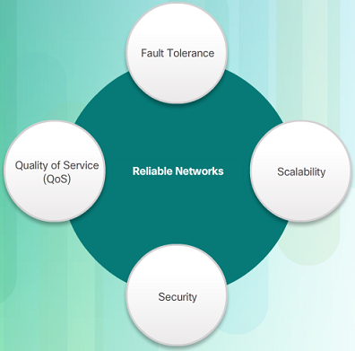
Réseaux fiables Architecture des réseaux
Architecture réseau désigne les technologies qui prennent en charge l'infrastructure qui déplace les données sur tout le réseau.
Il existe quatre principales caractéristiques qui les architectures sous-jacentes doivent prendre pour répondre aux attentes des utilisateurs :
Tolérance aux pannes
Évolutivité
Qualité de service (QoS)
Sécurité
Notes:
1 - Mise en réseau aujourd'hui
1.6 – Réseaux fiables
1.6.1 - Architecture de réseau

Slide 40
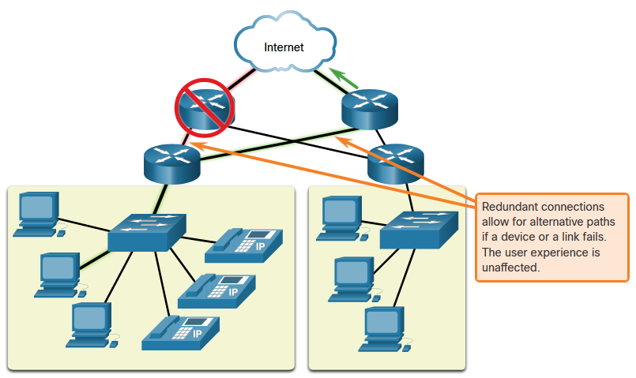
Réseaux fiables Tolérance aux pannes
Un réseau tolérant aux pannes limite l'impact d'une défaillance d'en limitant le nombre de périphériques affectés. Plusieurs chemins d'accès sont nécessaires pour la tolérance de panne.
Réseaux fiables assurent la redondance en mise en œuvre d'un réseau commuté de paquets.
La commutation de paquets divise le trafic en paquets qui sont acheminés sur un réseau.
Chaque paquet peut théoriquement prendre un chemin différent vers la destination.
Ce n'est pas possible avec les réseaux à commutation de circuits qui établissent des circuits dédiés.
Notes:
1 - Mise en réseau aujourd'hui
1.6 – Réseaux fiables
1.6.2 – Tolérance aux pannes

Slide 41
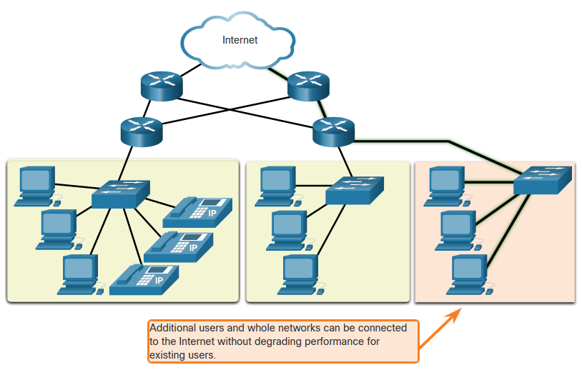
Réseaux fiables Évolutivité
Un réseau évolutif est en mesure de s'étendre rapidement afin de prendre en charge de nouveaux utilisateurs et applications sans que cela n'affecte les performances du service fourni aux utilisateurs existants.
Les concepteurs de réseau respectent des normes et protocoles afin de lui pour apporter les réseaux évolutifs.
Notes:
1 - Mise en réseau aujourd'hui
1.6 – Réseaux fiables
1.6.3 – Évolutivité

Slide 42
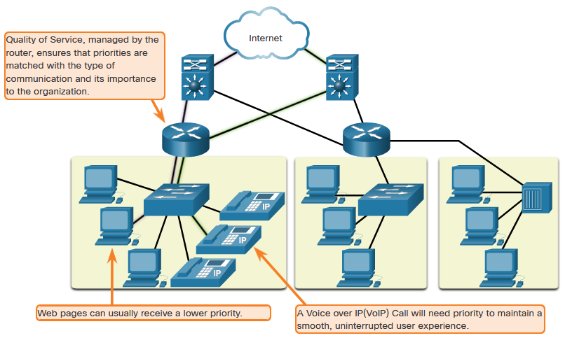
Réseaux fiables Qualité de service
Quand nous aimons donner avantage à quelque chose ou à quelqu'un?
Voix et vidéo en direct nécessitent des attentes plus élevés pour ces services dispensés.
Avez-vous déjà regardé une vidéo en direct avec des pauses et des interruptions constantes ? Cela est dû lorsqu'il y a une demande de bande passante plus élevée que disponibles : et QoS n'est pas configurée.
Qualité de service (QS) est le principal mécanisme utilisé pour assurer la transmission fiable des contenus pour tous les utilisateurs.
Avec une politique de QoS en place, le routeur peut plus facilement gérer le flux de données et ⁪trafic voix.
Notes:
1 - Mise en réseau aujourd'hui
1.6 – Réseaux fiables
1.6.4 – Qualité de service

Slide 43
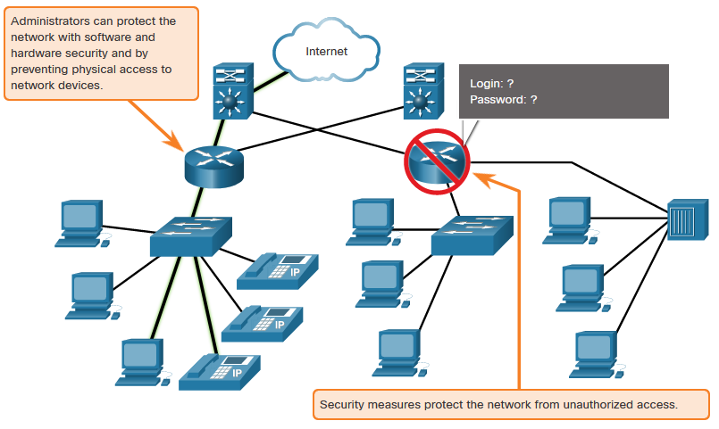
Réseaux fiables Sécurité des réseaux
Il existe deux principaux types de ⁪sécurité du réseau qui doivent être résolus :
Sécurité d’infrastructure réseau
Sécurité physique des dispositifs de réseau
Prévention contre tout accès non - autorisé
Sécurité des informations
Protection de la documentation ou les données transmises sur le réseau
Trois objectifs de ⁪sécurité du réseau :
Confidentialité - uniquement les destinataires prévus puissent lire les données
Intégrité - assurance que les données n'ont pas été altérées pendant leur transmission
Disponibilité - garantie d'un accès rapide et fiable aux données pour les utilisateurs autorisés
https://contenthub.netacad.com/itn/1.6.6
Notes:
1 - Mise en réseau aujourd'hui
1.6 – Réseaux fiables
1.6.5 — Sécurité des réseaux
1.6.6 — Vérifiez votre compréhension — Réseaux fiables

Slide 44
1.7 Tendances des réseaux
Notes:
1 - Mise en réseau aujourd'hui
1.7 - Tendances des réseaux

Slide 45

Tendances des réseaux Tendances récentes
Le rôle du réseau doit régler et transformer en permanence pour pouvoir être en mesure de suivre avec les périphériques de l'utilisateur final et de nouvelles technologies comme ils sont fournis en permanence sur le marché. (quel terminaux?)
Plusieurs nouvelles tendances de mise en réseau qui touchent les organisations et les consommateurs :
BYOD « Bring your own device »
Collaboration en ligne
Communications vidéo
Cloud computing (avez vous votre cloud)
Notes:
1 - Mise en réseau aujourd'hui
1.7 - Tendances des réseaux
1.7.1 — Tendancesrécentes

Slide 46

Tendances des réseaux Apportez votre propre appareil
BYOD « bring your own device prenez vos appareils personnels» est une tendance globale majeure qui permet aux utilisateurs d'utiliser leurs propres appareils, ce qui leur donne plus de possibilités et une plus grande flexibilité.
BYOD permet aux utilisateurs d'ont la liberté d'utiliser des outils personnels pour accéder aux informations et communiquer à l'aide de leur :
Ordinateurs portables
Netbooks
Tablettes
Smartphones
Le BYOD, c'est pour tout type d'appareil, quel que soit son propriétaire, et partout.
Notes:
1 - Mise en réseau aujourd'hui
1.7 - Tendances des réseaux
1.7.2 – BYOD (Bring Your Own Device)

Slide 47
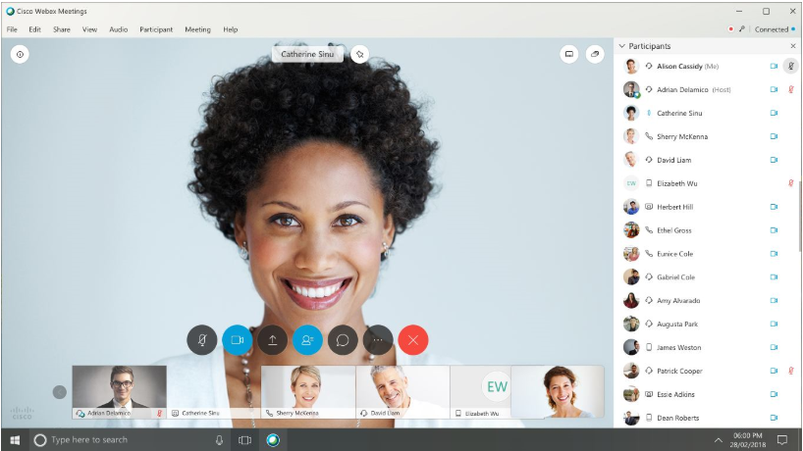
Tendances des réseaux Collaboration en ligne
Collaborer et travailler avec d'autres personnes au sein du réseau sur des projets communs.
Les outils de collaboration, y compris Cisco WebEx (illustré dans la figure), permettent aux utilisateurs de se connecter et d'interagir instantanément.
La collaboration est une très grande priorité pour les entreprises et de l'éducation.
Cisco Webex Teams est un outil de collaboration multifonctionnel.
envoyer des messages instantanés
publier une image
publier des vidéos et des liens
Notes:
1 - Mise en réseau aujourd'hui
1.7 - Tendances des réseaux
1.7.3 – Collaboration en ligne

Slide 48
Tendances des réseaux Communication vidéo
Les appels vidéo sont faits à n'importe qui, quel que soit l'endroit où ils se trouvent.
La vidéo conférence est un outil puissant pour communiquer avec d'autres utilisateurs à distance, tant au niveau régional qu'international.
La vidéo devient une exigence essentielle pour une collaboration efficace.
Cisco TelePresence puissances est une façon de travailler où tout le monde, partout.
Notes:
1 - Mise en réseau aujourd'hui
1.7 - Tendances des réseaux
1.7.4 – Communication vidéo

Slide 49
Tendances des réseaux Cloud Computing
Le cloud computing est une tendance globale qui nous permet de stocker des fichiers personnels ou la sauvegarde nos données sur des serveurs sur Internet.
Les applications sont également accessibles via le Cloud.
Permet aux entreprises de livrer sur n'importe quel appareil partout dans le monde.
Le cloud computing fonctionne grâce aux centres de données.
Les petites entreprises qui ne peut pas se permettre de leurs propres centres de données, louer des services de serveur et de stockage de plus grandes organisations de centre de données dans le Cloud.
Notes:
1 - Mise en réseau aujourd'hui
1.7 - Tendances des réseaux
1.7.6 – Cloud computing

Slide 50
Tendances des réseaux Cloud Computing (suite)
Quatre types de clouds:
Clouds publics
Applications et les services sont mises à disposition du grand public via un modèle de facturation par l'utilisation ou gratuitement.
Clouds privés
Destiné à une organisation ou une entité spécifique telle que le gouvernement.
Clouds hybrides
Composée de deux ou plusieurs types de Cloud – par exemple, partie personnalisé et partie public.
Chaque partie reste un objet distinct, mais toutes deux sont reliées par la même architecture.
Clouds personnalisés
Clouds créés pour répondre aux besoins d'un secteur particulier, par ex. les soins de santé ou les médias
Ils peuvent être privés ou publics.
Notes:
1 - Mise en réseau aujourd'hui
1.7 - Tendances des réseaux
1.7.6 — Cloud Computing (suite)

Slide 51
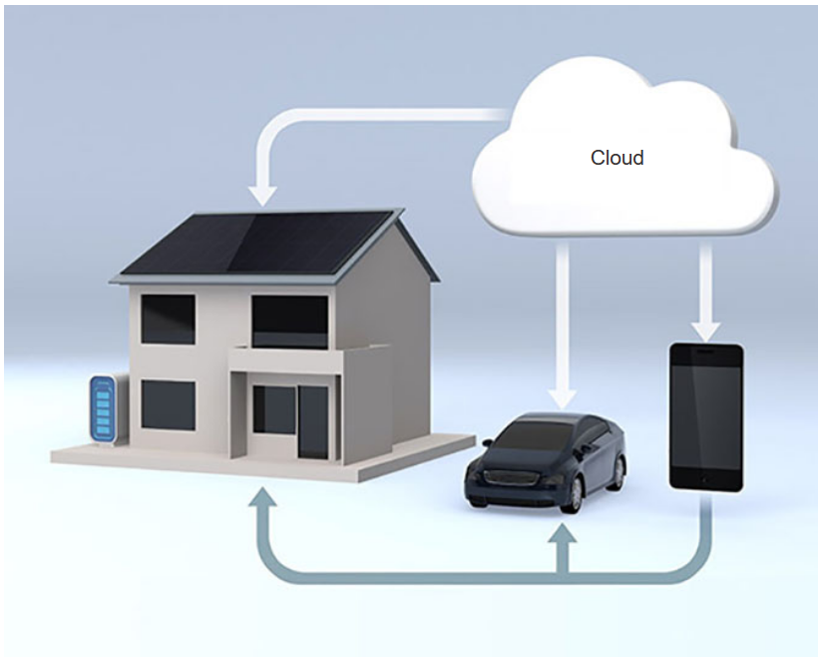
Tendances des réseaux Tendances technologiques à la maison « IOT »
La technologie des maisons intelligentes est une tendance croissante qui permet d'intégrer la technologie dans les appareils de tous les jours, ce qui leur permet de s'interconnecter avec d'autres appareils.
Les fours peuvent savoir à quelle heure vous préparer un repas en communiquant avec votre calendrier pour connaître l'heure à laquelle vous devez rentrer chez vous.
Les technologies domestiques intelligentes sont en cours de développement et s'intègreront bientôt à toutes les pièces de la maison.
Notes:
1 - Mise en réseau aujourd'hui
1.7 - Tendances des réseaux
1.7.7 - Technologie Tendances dans les maisons

Slide 52
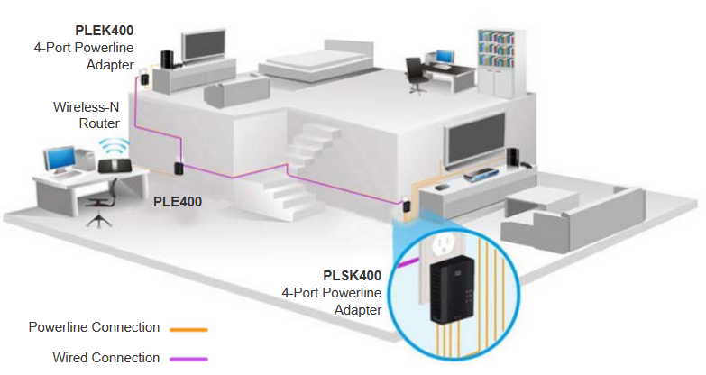
Tendances des réseaux Réseau sur courant électrique
La mise en réseau par courant électrique peut permettre à des appareils de se connecter à un réseau local lorsque les câbles de réseau de données ou les communications sans fil ne sont pas une option viable.
Grâce à un adaptateur de courant électrique standard, les appareils peuvent se connecter au réseau local partout où il y a une prise électrique en envoyant des données sur certaines fréquences.
La mise en réseau par courant électrique est particulièrement utile lorsque les points d'accès sans fil ne peuvent pas atteindre tous les appareils de la maison.
Notes:
1 - Mise en réseau aujourd'hui
1.7 - Tendances des réseaux
1.7.8 – Le réseau par courants porteurs en ligne (powerline networking)

Slide 53
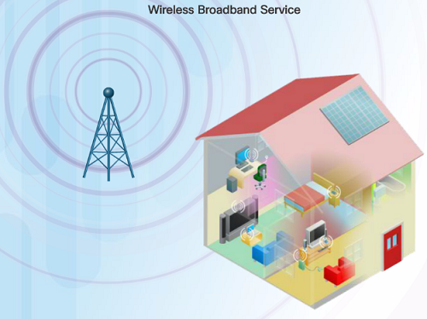
Tendances des réseaux Large bande sans fil
Outre la DSL et câble, sans fil est une autre option utilisée pour connecter des particuliers et petites entreprises à Internet.
Plus courant en milieu rural, un fournisseur d'accès Internet sans fil (WISP) est un fournisseur de services Internet qui connecte les abonnés à des points d'accès ou à des points d'échange désignés.
Sans fil haut débit est une autre solution pour les domicile et petites entreprises.
Utilise la même technologie cellulaire utilisée par un Smartphone.
Une antenne est installée à l'extérieur de la maison pour offrir une connectivité avec ou sans fil aux périphériques du domicile.
https://contenthub.netacad.com/itn/1.7.10
Notes:
1 - Mise en réseau aujourd'hui
1.7 - Tendances des réseaux
1.7.9 - Large bande sans fil
1.7.10 – Vérifiez votre compréhension - Tendances du réseau

Slide 54
1.8 Sécurité des réseaux
Notes:
1 - Mise en réseau aujourd'hui
1.8 — Sécurité des réseaux

Slide 55
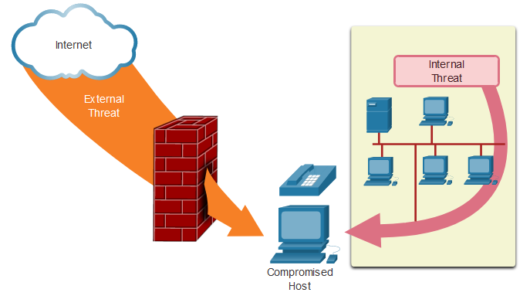
Sécurité des réseaux Menaces de sécurité
Sécurité du réseau est désormais partie intégrante du réseau, quel que soit la taille du réseau.
La sécurité du réseau qui est mise en œuvre doit tenir compte de l'environnement tout en sécurisant les données, mais tout en permettant la qualité de service attendue du réseau.
La sécurisation d'un réseau implique l'utilisation de protocoles, de technologies, de périphériques, d'outils et de techniques permettant de sécuriser les données et de limiter les risques.
Ces risques ou menaces peuvent être externes ou internes.
Notes:
1 - Mise en réseau aujourd'hui
1.8 — Sécurité des réseaux
1.8.1 - Menaces de sécurité

Slide 56
Sécurité des réseaux Menaces de sécurité (suite)
Menaces externes:
Virus, vers et chevaux de Troie
Logiciels espions et logiciels publicitaires
Attaques de type « zero-day »
Attaques par déni de service
Interception et vol de données
Usurpation d'identité
Menaces internes:
Appareils perdus ou volés
Utilisation abusive accidentelle par les employés
Employés malveillants
Notes:
1 - Mise en réseau aujourd'hui
1.8 — Sécurité des réseaux
1.8.1 - Menaces de sécurité (suite)

Slide 57
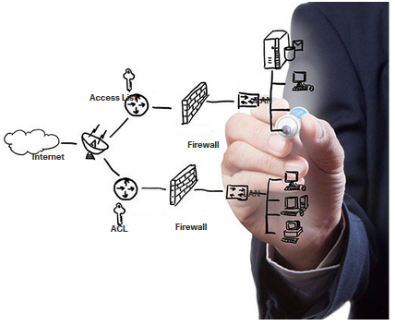
Sécurité des réseaux Solutions de sécurité
Pour cette raison, la sécurité doit être implémentée en plusieurs couches et faire appel à plusieurs solutions de sécurité.
Composants de sécurité réseau pour le domicile ou de petit réseau de bureaux :
Logiciel antivirus et logiciel anti-espion doit être installé sur appareils.
Filtrage par pare-feu utilisé pour bloquer l'accès non autorisé au réseau.
Notes:
1 - Mise en réseau aujourd'hui
1.8 — Sécurité des réseaux
1.8.2 – Solutions de sécurité

Slide 58
Sécurité des réseaux Solutions de sécurité (suite)
Réseaux de grande taille ont des exigences de sécurité supplémentaires :
Systèmes de pare-feu dédiés
Listes de contrôle d'accès (ACL)
Systèmes de protection contre les intrusions
Réseaux privés virtuels (VPN)
L'étude de la sécurité des réseaux commence par une bonne compréhension de l'infrastructure de commutation et de routage sous-jacente.
https://contenthub.netacad.com/itn/1.8.3
Notes:
1 - Mise en réseau aujourd'hui
1.8 — Sécurité des réseaux
1.8.2 — Solutions de sécurité (suite)
1.8.3 – Vérifiez votre compréhension - Sécurité des réseaux

Slide 59
1.9 Le professionnel de l'informatique
Notes:
1 - Mise en réseau aujourd'hui
1.9 — Le professionnel de l'informatique

Slide 60
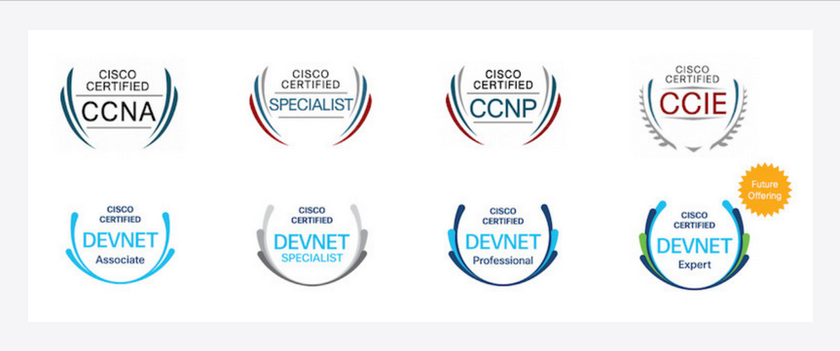
Le professionnel de l'informatique CCNA
Cisco Certified Network Associate (CCNA)
démontre que vous avez une connaissance des technologies de base
vous assure de rester pertinent grâce aux compétences nécessaires à l'adoption de technologies de nouvelle génération.
Le nouveau centre d'intérêt du CCNA:
Fondement de la propriété intellectuelle et questions de sécurité
Sans fil, virtualisation, automatisation et programmabilité réseau.
De nouvelles certifications DevNet au niveau des collaborateurs, des spécialistes et des professionnels pour valider vos compétences en développement logiciel.
La certification spécialisée valide vos compétences en fonction de votre rôle et de vos intérêts professionnels.
Notes:
1 - Mise en réseau aujourd'hui
1.9 — Le professionnel de l'informatique
1.9.1 — CCNA
Diagramme de https://newsroom.cisco.com/press-release-content?type=webcontent&articleId=1993077

Slide 61
1.10 Module pratique et questionnaire https://contenthub.netacad.com/itn/1.10.2
Notes:
1 - Mise en réseau aujourd'hui
1.10 - Module pratique et questionnaire

Slide 62
Module Pratique et questionnaire Qu'est-ce que j'ai appris dans ce module ?
Grâce à l'utilisation des réseaux, nous sommes connectés comme jamais auparavant.
Tous les ordinateurs connectés à un réseau et qui participent directement aux communications transmises sur le réseau sont des hôtes.
Les diagrammes de réseaux utilisent souvent des symboles pour représenter les différents appareils et connexions qui composent un réseau.
Un diagramme permet de comprendre facilement comment les appareils se connectent dans un grand réseau.
Les deux types d'infrastructures de réseau sont les réseaux locaux (LAN) et les réseaux étendus (WAN).
Les connexions Internet des SOHO comprennent le câble, l'ADSL, le téléphone cellulaire, le satellite et le téléphone commuté.
Les connexions Internet professionnelles incluent la ligne de location dédiée, le métro Ethernet, le DSL d'affaires et le satellite.
Notes:
1 - Mise en réseau aujourd'hui
1.10 - Module pratique et questionnaire
1.10.1 – Qu'est-ce que j'ai appris dans ce module?

Slide 63
Module pratique et questionnaire Qu'est-ce que j'ai appris dans ce module? (Cont.)
L'architecture de réseau fait référence aux technologies qui soutiennent l'infrastructure et les services programmés et les règles, ou protocoles, qui font circuler les données sur le réseau.
Il existe quatre caractéristiques de base de l'architecture réseau : tolérance aux pannes, évolutivité, qualité de service (QoS) et sécurité.
Tendances récentes en matière de réseautage qui affectent les entreprises et les consommateurs : Bring Your Own Device (BYOD), collaboration en ligne, communications vidéo et cloud computing.
Il existe plusieurs menaces externes et internes courantes pour les réseaux.
Les réseaux plus grands et les réseaux d'entreprise utilisent un antivirus, un antispyware et un filtrage de pare-feu, mais ils ont également d'autres exigences de sécurité : systèmes de pare-feu dédiés, listes de contrôle d'accès (ACL), systèmes de prévention des intrusions (IPS) et réseaux privés virtuels (VPN)
La certification Cisco Certified Network Associate (CCNA) démontre votre connaissance des technologies de base.
Notes:
1 - Mise en réseau aujourd'hui
1.10 - Module pratique et questionnaire
1.10.1 – Qu'est-ce que j'ai appris dans ce module? (Cont.)
1.10.2 – Module Questionnaire

Slide 64
Module 1 Nouveaux termes et commandes
Partage de fichier en pair à pair Petits bureaux/personnes travaillant à domicile (SOHO) Réseaux moyens à grands Serveur Client Réseau P2P périphérique final Périphérique intermédiaire Moyenne Carte réseau (NIC) Port physique Interface Schéma de topologie physique | Schéma de topologie logique réseau local (LAN) réseau étendu ; Internet Intranet Extranet Fournisseur d'accès à Internet (FAI) Réseaux convergents Architecture réseau Réseau tolérant aux pannes Réseau à commutation de paquets Réseau à commutation de circuits Réseau évolutif Qualité de service (QoS) | La bande passante du réseau BYOD (Bring Your Own Device) Collaboration Cloud computing Clouds privés Clouds hybrides Clouds publics Clouds personnalisés Data center Technologies domestiques intelligentes Réseau sur courant électrique Fournisseur d'accès à Internet sans fil Architecture réseau
Notes:
1 - Mise en réseau aujourd'hui
Nouveaux termes/commandes

Slide 65
Module 2: Configuration des paramètres de base de commutateur et de périphérique final
Présentation des réseaux V7.0 (ITN)
Notes:
Programme de L’Académie Réseau de Cisco
Présentation des réseaux V7.0 (ITN)
Module 2: Configuration des paramètres de base de commutateur et de périphérique final

Slide 66
Objectifs du module
Titre de Module: Configuration des paramètres de base de commutateur et de périphérique final
L'objectif du Module: Mettre en œuvre les paramètres initiaux, y compris les mots de passe, l'adressage IP et les paramètres de passerelle par défaut sur un commutateur réseau et sur des terminaux.
Titre du Rubrique | Objectif du Rubrique
Accès à Cisco IOS | Expliquer comment accéder à un périphérique Cisco IOS pour le configurer.
Navigation IOS | Expliquer comment naviguer dans Cisco IOS pour configurer les périphériques réseau.
Structure des commandes | Décrire la structure des commandes du logiciel Cisco IOS.
Configuration de base des périphériques | Configurer un périphérique Cisco IOS à l'aide de l'interface de ligne de commande.
Enregistrement des configurations | Utiliser les commandes IOS pour enregistrer la configuration en cours.
Ports et adresses | Expliquer comment les périphériques communiquent sur les supports réseau.
Configuration de l'adressage IP | Configurer un périphérique hôte à l'aide d'une adresse IP.
Vérification de la connectivité | Vérifier la connectivité entre deux terminaux.
Notes:
66
2 - Configuration de base de commutateur et de périphérique final
2.0.2 - Que dois-je apprendre à faire dans le module?

Slide 67
2.1 Accès à Cisco IOS
Notes:
2 - Configuration de base de commutateur et de périphérique final
2.1 - Accès à Cisco IOS

Slide 68
Accès à Cisco IOS Systèmes d'exploitation
Shell - L'interface utilisateur qui permet aux utilisateurs de demander des tâches spécifiques à partir de l'ordinateur. Ces requêtes peuvent être effectuées via l'interface CLI ou GUI.
Noyau - élément qui assure la communication entre le matériel informatique et les logiciels, et gère le mode d'utilisation des ressources matérielles pour satisfaire la configuration logicielle.
Matériel - La partie physique d'un ordinateur qui intègre des éléments électroniques.
Notes:
2 - Configuration de base de commutateur et de périphérique final
2.1 - Accès à Cisco IOS
2.1.1 - Systèmes d'exploitation

Slide 69
Accès à Cisco IOS GUI
Une interface utilisateur graphique (GUI) permet à l'utilisateur d'interagir avec le système à l'aide d'un environnement utilisant des graphiques, des icônes, des menus et des fenêtres.
L'exemple d'interface utilisateur graphique GUI est plus convivial et ne nécessite pas de connaissances approfondies de la La Structure des commandes sous-jacente qui contrôle le système.
Les systèmes d'exploitation les plus connus sont Windows, macOS, Linux KDE, Apple iOS et Android.
Les GUI peuvent également tomber en panne ou simplement ne pas fonctionner correctement. C'est pourquoi l'accès aux périphériques réseau se fait habituellement via une CLI.
Notes:
2 - Configuration de base de commutateur et de périphérique final
2.1 - Accès à Cisco IOS
2.1.2 - GUI

Slide 70
Accès à Cisco IOS Objectif d'un système d'exploitation
Le système d'exploitation PC permet à un utilisateur d'effectuer les opérations suivantes:
Utiliser une souris pour faire des sélections et exécuter des programmes;
Entrer des commandes textuelles;
Afficher des images sur un écran.
Le système d'exploitation réseau basé sur l'interface client permet à un technicien réseau d'effectuer les opérations suivantes:
Utiliser un clavier pour exécuter des programmes réseau basés sur CLI;
Utiliser un clavier pour entrer des commandes textuelles;
Afficher des images sur un écran.
Notes:
2 - Configuration de base de commutateur et de périphérique final
2.1 - Accès à Cisco IOS
2.1.3 - Objectif d'un OS

Slide 71
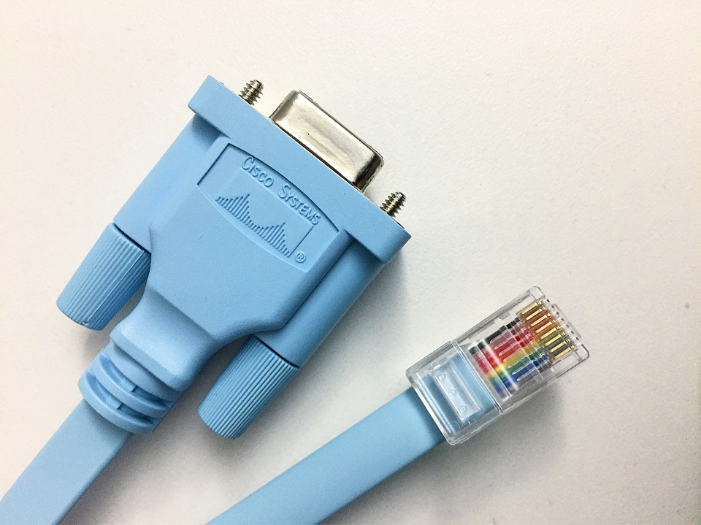
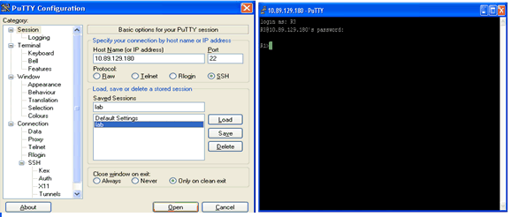
Accès à Cisco IOS Méthodes d'accès
Console - Un port de gestion physique utilisé pour accéder à un périphérique afin d'assurer la maintenance, par exemple lors des configurations initiales.
Secure Shell (SSH) - Établit une connexion CLI à distance sécurisée avec un périphérique, par le biais d'une interface virtuelle, sur un réseau. (Remarque: Il s'agit de la méthode recommandée pour se connecter à distance à un périphérique.)
Telnet- Établit une connexion CLI distante non sécurisée à un périphérique sur le réseau. (Remarque: Les informations d'authentification des utilisateurs, les mots de passe et les commandes sont envoyés sur le réseau en clair.)
Notes:
2 - Configuration de base de commutateur et de périphérique final
2.1 - Accès à Cisco IOS
2.1.4 - Méthodes d'accès

Slide 72
Accès à Cisco IOS Programme d'émulation de Terminal
Les programmes d'émulation de terminal sont utilisés pour se connecter à un périphérique réseau par un port de console ou par une connexion SSH/TelNet.
Il existe plusieurs programmes d'émulation terminale à choisir, tels que PuTY, Tera Term et SecureCRT.
Notes:
2 - Configuration de base de commutateur et de périphérique final
2.1 - Accès à Cisco IOS
2.1.5 - Programmes d'émulation de terminal
2.1.6 - Vérifiez votre compréhension - Accès à Cisco IOS

Slide 73
Quels sont les avantages et les inconvénients de l'utilisation d'une interface graphique ou d'une CLI ?
Pourquoi SSH est-il plus important à utiliser au lieu de Telnet?
Notes:
2 - Configuration de base de commutateur et de périphérique final
2.1 - Accès à Cisco IOS
2.1.5 - Programmes d'émulation de terminal
2.1.6 - Vérifiez votre compréhension - Accès à Cisco IOS

Slide 74
2.2 Navigation IOS
Notes:
2 - Configuration de base de commutateur et de périphérique final
2.2 - Navigation IOS

Slide 75
Navigation IOS Principaux modes de commande
Mode d'exécution utilisateur:
Ce mode n'autorise l'accès qu'à un nombre limité de commandes de surveillance de base
Identifier à l'invite CLI qui se termine par le symbole >.
Mode d'exécution privilégié:
Permet d'accéder à toutes les commandes et fonctionnalités.
Identifier à l'invite CLI qui se termine par le symbole #.
Notes:
2 - Configuration de base de commutateur et de périphérique final
2.2 - Navigation IOS
2.2.1 - Principaux modes de commande

Slide 76
Navigation IOS Mode de configuration et de sous-modes de configuration
Mode de configuration globale:
Utilisé pour accéder aux options de configuration sur l'appareil
Mode de configuration de ligne:
Utilisé pour configurer l'accès par la console, par SSH, par Telnet, ou l'accès AUX.
Mode de configuration d’interface:
Utilisé pour configurer un port de commutateur ou une interface de routeur
Notes:
2 - Configuration de base de commutateur et de périphérique final
2.2 - Navigation IOS
2.2.2 - Mode de configuration et sous-modes de configuration

Slide 77
Navigation IOS Vidéo - Principaux modes de commande de la CLI d'IOS
Cette vidéo présentera les points suivants :
https://contenthub.netacad.com/itn/2.2.3
Mode d’exécution utilisateur
Mode d'exécution privilégié
Mode de config globale.
Notes:
2 - Configuration de base de commutateur et de périphérique final
2.2 - Navigation IOS
2.2.3 - Vidéo - Principaux modes de commande de la CLI d'IOS

Slide 78
Navigation IOS Navigation entre les différents modes IOS
Mode d'exécution privilégié:
Pour passer du mode utilisateur au mode privilégié, utilisez la commande enable .
Mode de configuration globale:
Pour passer en mode de configuration globale et le quitter, utilisez la commande configure terminal. Revenez en mode d'exécution privilégié avec la commande exit.
Mode de configuration de ligne:
Pour entrer et sortir du mode de configuration de ligne, utilisez la commande de ligne suivie du type de ligne de gestion. Pour retourner au mode de configuration globale, utilisez la commande exit.
Notes:
2 - Configuration de base de commutateur et de périphérique final
2.2 - Navigation IOS
2.2.4 - Navigation entre les différents modes IOS

Slide 79
Navigation IOS Navigation entre les différents modes IOS (Suite)
Sous-modes de configuration:
Pour quitter un sous-mode de configuration et retourner au mode de configuration globale, utilisez la commande exit . Pour revenir au mode EXEC privilège, utilisez la commande de end ou la combinaison de touches Ctrl +Z .
Pour passer directement d'un mode de sous-configuration à un autre, tapez la commande de mode de sous-configuration souhaitée. Remarquez comment l'invite de commandes passe de (config-line)# to (config-if)#.
Notes:
2 - Configuration de base de commutateur et de périphérique final
2.2 - Navigation IOS
2.2.4 - Navigation entre les différents modes IOS

Slide 80
Navigation IOS Vidéo - Navigation entre les différents modes IOS
Cette vidéo couvrira les éléments suivants:
https://contenthub.netacad.com/itn/2.2.5
activer
désactiver
configure terminal
exit
end
Contrôle + Z sur le clavier
Autres commandes pour entrer en mode de configuration secondaire
Pourquoi pensez-vous que les commandes disponibles en mode d’exécution utilisateur sont limitées?
Notes:
2 - Configuration de base de commutateur et de périphérique final
2.2 - Navigation IOS
2.2.5 - Vidéo - Navigation entre les différents modes IOS
2.2.6 - Remarque sur le contrôleur de syntaxe
2.2.7 - Contrôleur de syntaxe - Navigation entre les différents modes IOS
2.2.8 - Vérifiez votre compréhension - Navigation d'IOS

Slide 81
2.3 La Structure des commandes
Notes:
2 - Configuration de base de commutateur et de périphérique final
2.3 - La Structure des commandes

Slide 82
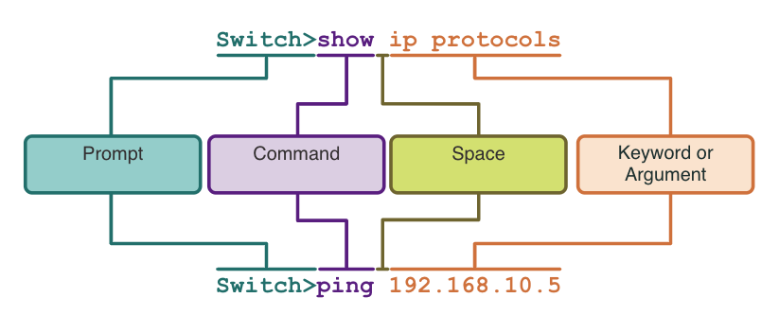
La Structure des commandes La Structure des commandes IOS de base
Mot-clé - il s'agit d'un paramètre spécifique défini dans le système d'exploitation (dans la figure, les protocoles IP).
Argument - il s'agit d'une valeur ou d'une variable définie par l'utilisateur (dans la figure, 192.168.10.5).
Notes:
2 - Configuration de base de commutateur et de périphérique final
2.3 - La Structure des commandes
2.3.1 - Structure des commandes IOS de base

Slide 83
La Structure des commandes Contrôleur de syntaxe de la commande IOS
Une commande peut exiger un ou plusieurs arguments. Pour connaître les mots-clés et les arguments requis pour une commande, consultez la section sur la syntaxe des commandes.
le texte en gras signale les commandes et les mots clés que l'utilisateur doit saisir tels quels.
Le texte en italique signale un argument dont l'utilisateur fournit la valeur.
Convention | Description
gras | Le texte en gras signale les commandes et mots-clés à saisir tels quels.
Italique | Le texte en italique signale les arguments pour lesquels des valeurs doivent être saisies.
[x] | Les crochets signalent un élément facultatif (mot-clé ou argument).
{x} | Les accolades signalent un élément requis (mot-clé ou argument).
[x {y | z }] | Les accolades et les lignes verticales encadrées par des crochets signalent un choix obligatoire, au sein d'un élément facultatif. Les espaces sont utilisés pour délimiter clairement certaines parties de la commande.
Notes:
2 - Configuration de base de commutateur et de périphérique final
2.3 - La Structure des commandes
2.3.2 - Vérification de la syntaxe des commandes IOS

Slide 84
La Structure des commandes Vérification de la syntaxe de la commande IOS (suite.)
La syntaxe de la commande fournit le modèle, ou format, qui doit être utilisé lors de la saisie d'une commande.
La commande est ping et l'argument défini par l'utilisateur est l'adresse IP de l'appareil de destination. Par exemple, ping 10.10.10.5.
La commande est traceroute t l'argument défini par l'utilisateur est l'adresse IP de l'appareil de destination. For example, traceroute 192.168.254.254.
Si une commande est complexe avec plusieurs arguments, vous pouvez la voir représentée comme ceci:
Notes:
2 - Configuration de base de commutateur et de périphérique final
2.3 - La Structure des commandes
2.3.2 - Vérification de la syntaxe des commandes IOS

Slide 85
La Structure des commandes Fonctionnalités d'aide d'IOS
L'IOS propose deux formes d'aide: l'aide contextuelle et la vérification de la syntaxe des commandes.
Une aide contextuelle vous permet de trouver rapidement des réponses aux questions suivantes:
Quelles commandes sont disponibles dans chaque mode de commande?
Quelles commandes commencent par des caractères spécifiques ou un groupe de caractères?
Quels arguments et mots clés sont disponibles pour des commandes particulières?
La vérification de la syntaxe des commandes contrôle que l'utilisateur a saisie une commande valide.
s'il ne comprend pas la commande entrée, l'interpréteur affiche des commentaires décrivant le problème rencontré.
Notes:
2 - Configuration de base de commutateur et de périphérique final
2.3 - La Structure des commandes
2.3.3 - Fonctionnalités d'aide d'IOS

Slide 86
La Structure des commandes Vidéo - Aide contextuelle et vérificateur de syntaxe des commandes
Cette vidéo présentera les points suivants :
https://contenthub.netacad.com/itn/2.3.4
L'utilisation de commande help en mode EXEC utilisateur, EXEC privilégié et configuration globale
la terminaison des commandes et les arguments avec la commande help
L'utilisation de contrôleur de syntaxe des commandes pour corriger les erreurs de syntaxe et les commandes incomplètes
Notes:
2 - Configuration de base de commutateur et de périphérique final
2.3 - La Structure des commandes
2.3.4 - Vidéo - Aide contextuelle et Vérificateur de syntaxe des commandes

Slide 87
La Structure des commandes Touches d'accès rapide et raccourcis clavier
Dans le CLI d'IOS, des touches d'accès rapide et des raccourcis facilitent la configuration, la surveillance et le dépannage.
Il est possible de raccourcir les commandes et les mots-clés jusqu'au nombre minimal de caractères qui identifient une sélection unique. Par exemple, vous pouvez raccourcir la commande configure en entrant conf parce que configure est la seule commande qui commence par conf.
Notes:
2 - Configuration de base de commutateur et de périphérique final
2.3 - La Structure des commandes
2.3.5 - Touches d’accès rapide et raccourcis

Slide 88
La Structure des commandes Touches d'accès rapide et raccourcis clavier (suite.)
Le tableau ci-dessous présente une brève liste de frappes pour améliorer l'édition en ligne de commande.
Frappe | Description
Tabulation | Complète un nom de commande entré partiellement.
Retour arrière | Efface le caractère à gauche du curseur.
Flèche Gauche ou Ctrl+B | Déplace le curseur d'un caractère vers la gauche.
Flèche Droite ou Ctrl+F | Déplace le curseur d'un caractère vers la droite.
Flèche Haut ou Ctrl+P | Rappelle les commandes antérieures en commençant par les plus récentes.
Notes:
2 - Configuration de base de commutateur et de périphérique final
2.3 - La Structure des commandes
2.3.5 - Touches d’accès rapide et raccourcis

Slide 89
La Structure des commandes Touches d'accès rapide et raccourcis clavier (suite.) Quels raccourcis clavier ou raccourcis utilisez-vous sur vos ordinateurs?
Lorsqu'une sortie de commande produit plus de texte que ce qui peut être affiché dans une fenêtre de terminal, l'IOS affiche une invite « —More — » . Le tableau ci-dessous décrit les frappes qui peuvent être utilisées lorsque cette invite est affichée.
Le tableau ci-dessous répertorie les commandes qui peuvent être utilisées pour quitter une opération.
Frappe | Description
Saisissez KEY. | Affiche la ligne suivante.
Barre d'espace | Affiche l'écran suivant.
Toute autre clé | Termine la chaîne d'affichage et revient au mode d'exécution privilégié.
Frappe | Description
Ctrl+C | Dans un mode de configuration, permet de quitter le mode de configuration et de retourner au mode d'exécution privilégié.
Ctrl+Z | Dans un mode de configuration, permet de quitter le mode de configuration et de retourner au mode d'exécution privilégié.
Ctrl+Maj+6 | Séquence de coupure utilisée pour annuler les recherches DNS, traceroutes,pings, etc.
Remarque: Pour voir d'autres touches de raccourci et raccourcis, reportez-vous à la section 2.3.5.
Notes:
2 - Configuration de base de commutateur et de périphérique final
2.3 - La Structure des commandes
2.3.5 - Touches d’accès rapide et raccourcis

Slide 90
La Structure des commandes Vidéo - touches d'accès rapide et raccourcis clavier
Cette vidéo couvrira les éléments suivants:
https://contenthub.netacad.com/itn/2.3.6
Touche de tabulation (saisie de tabulation)
l'abréviation de commande.
Touche flèche haut et bas
Ctrl+C
CTRL+Z
Ctrl + Maj + 6
CTRL+R
Notes:
2 - Configuration de base de commutateur et de périphérique final
2.3 - La Structure des commandes
2.3.6 - Vidéo - Raccourcis et touches de raccourci

Slide 91
La Structure des commandes Packet Tracer - Naviguer dans Cisco IOS
Dans le cadre de ce Packet Tracer, vous ferez ce qui suit :
Établir des connexions de base, accéder à l'interface en ligne de commande et découvrir l'Aide
Découvrir les modes d'exécution
Régler l'horloge
Notes:
2 - Configuration de base de commutateur et de périphérique final
2.3 - La Structure des commandes
2.3.7 – Packet Tracer – Naviguer dans Cisco IOS

Slide 92
Pacet Tracer de structure de Commande Naviguer sur IOS à l'aide du terme Tera pour la connectivité de la console - Mode Physique Travaux Pratiques - Naviguer dans IOS en utilisant le terme Tera pour la connectivité de la console
Dans les deux activités mode physique du Packet Tracer et dans les Travaux Pratiques, vous remplirez les objectifs suivants:
Accéder à un commutateur Cisco par le port de console série
Afficher et configurer les paramètres de base du périphérique
Notes:
2 - Configuration de base de commutateur et de périphérique final
2.3 - La Structure des commandes
2.3.8 – PTPM et TP – Naviguer dans l'IOS en utilisant Tera Term pour la connectivité des consoles.

Slide 93
2.4 Configuration de base des périphériques
Notes:
2 - Configuration de base de commutateur et de périphérique final
2.4 - Configuration de base de périphérique

Slide 94
Configuration des périphériques de base Nom du périphérique
La première commande de configuration sur n'importe quel périphérique doit être de lui donner un nom d'hôte unique.
Par défaut, tous les périphériques se voient attribuer un nom d'usine par défaut. Par exemple, un commutateur Cisco IOS est «Switch».
Ligne directrice sur les dispositifs de dénomination:
débutent par une lettre ;
Ne contiennent pas d'espaces
se terminent par une lettre ou un chiffre ;
Ne comportent que des lettres, des chiffres et des tirets
Comportent moins de 64 caractères
Remarque: pour supprimer le nom d'hôte configuré et renvoyer le commutateur à l'invite par défaut, utilisez la commande de config. globale no hostname.
Notes:
2 - Configuration de base de commutateur et de périphérique final
2.4 - Configuration de base de périphérique
2.4.1 - Nom du périphérique

Slide 95

Configuration des périphériques de base Recommandations relatives aux mots de passe forts
L'utilisation de mots de passe faibles ou facilement devinés est un problème de sécurité.
Tous les périphériques réseau doivent limiter l'accès administratif en sécurisant les accès d'exécution, d'exécution utilisateur et Telnet à distance avec des mots de passe. En outre, tous les mots de passe doivent être cryptés et des notifications légales doivent être fournies.
Recommandations relatives aux mots de passe forts
Utilisez des mots de passe de plus de 8 caractères.
Utilisez une combinaison de lettres majuscules et minuscules, des chiffres, des caractères spéciaux et/ou des séquences de chiffres.
Évitez d'utiliser le même mot de passe pour tous les périphériques.
N'utilisez pas des mots courants car ils sont faciles à deviner.
Remarque: a plupart des travaux pratiques de ce cours utilisent des mots de passe simples, tels que cisco ou class. Il faut éviter ces mots de passe dans les environnements de production, car ils sont considérés comme faibles et faciles à deviner.
Notes:
2 - Configuration de base de commutateur et de périphérique final
2.4 - Configuration de base de périphérique
2.4.2 - Recommandations relatives aux mots de passe forts

Slide 96
Configuration des périphériques de base Configurer les mots de passe
Sécuriser l'accès au mode d'exécution utilisateur:
Fassez en mode de configuration de console de ligne à l'aide de la commande de configuration globale line console 0 .
Spécifiez ensuite le mot de passe du mode d'exécution utilisateur à l'aide de la commande de mot de passe password mot de passe .
Enfin, activez l'accès d'exécution utilisateur à l'aide de la commande login .
Sécuriser l'accès au mode d'exécution privilégié.
Passez en mode de configuration global:
Ensuite, utilisez la commande enable secret password .
Notes:
2 - Configuration de base de commutateur et de périphérique final
2.4 - Configuration de base de périphérique
2.4.3 - Configurer les mots de passe

Slide 97
Configuration des périphériques de base Configurer les mots de passe (suite.)
Sécurisation de l'accès à la ligne VTY:
Fassez en mode de configuration de console de ligne VTY à l'aide de la commande de configuration globale line vty 0 15 .
Spécifiez ensuite le mot de passe VTY à l'aide de la commande mot de passe mot de passe .
En dernier lieu, activez l'accès VTY à l'aide de la commande login .
Remarque: Les lignes VTY (terminal virtuel) activent l'accès à distance au périphérique en utilisant Telnet ou SSH. Plusieurs commutateurs Cisco prennent en charge jusqu'à 16 lignes VTY, numérotées de 0 à 15.
Notes:
2 - Configuration de base de commutateur et de périphérique final
2.4 - Configuration de base de périphérique
2.4.3 - Configurer les mots de passe

Slide 98
Configuration des périphériques de base Chiffrer les mots de passe
Les fichiers startup-config et running-config affichent la plupart des mots de passe en texte clair.
Pour chiffrer les mots de passe, utilisez la commande de configuration globale service password-encryption .
Utilisez la commande show running-config pour vérifier que les mots de passe sont maintenant chiffrés.
Notes:
2 - Configuration de base de commutateur et de périphérique final
2.4 - Configuration de base de périphérique
2.4.4 - Chiffrer les mots de passe

Slide 99
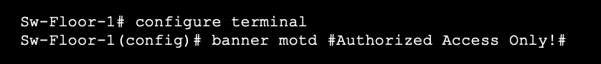
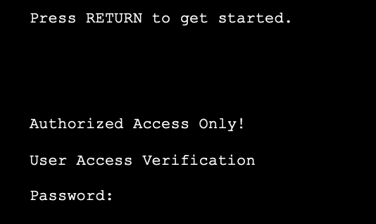
Configuration des périphériques de base Messages de bannière
Un message de bannière est important pour avertir le personnel non autorisé de tenter d'accéder à l'appareil.
Pour créer une bannière MOTD (Message Of The Day) sur un périphérique réseau, utilisez la commande de config. globale du banner motd # du message du jour # .
La bannière sera affichée lors des tentatives d'accès à l'appareil.
Remarque: Le "#" situé dans la syntaxe de la commande est le caractère de délimitation. Il est placé avant et après le message.
Notes:
2 - Configuration de base de commutateur et de périphérique final
2.4 - Configuration de base de périphérique
2.4.5 - Messages de bannière

Slide 100
Configuration des périphériques de base Vidéo - Accès administratif sécurisé à un commutateur
Cette vidéo présentera les points suivants : *
https://contenthub.netacad.com/itn/2.4.6
Accédez à la ligne de commande pour sécuriser le commutateur
Secure access to the console port
Accès sécurisé au terminal virtuel pour un accès à distance
Chiffrer les mots de passe sur le commutateur
Configurer le message de la bannière
Vérifier les modifications de sécurité
expliquer pourquoi le nom par défaut doit être modifié.
Pourquoi voudriez-vous chiffrer tous les mots de passe sur un commutateur?
Pourquoi une bannière est-elle importante à configurer sur un périphérique réseau?
Notes:
2 - Configuration de base de commutateur et de périphérique final
2.4 - Configuration de base de périphérique
2.4.6 - Vidéo -Accès administratif sécurisé à un commutateur
2.4.7 - Contrôleur de syntaxe - Configuration de base de périphérique
2.4.8 - Vérifiez votre compréhension - Configuration de base de périphérique

Slide 101
2.5 Enregistrement des configurations
Notes:
2 - Configuration de base de commutateur et de périphérique final
2.5 - Enregistrement des configurations

Slide 102
Enregistrement des configurations Fichiers de configuration
Deux fichiers système stockent la configuration des périphériques:
startup-config - Ceci est le fichier de configuration enregistré qui est stocké dans NVRAM. Ce fichier stocké dans la mémoire vive non volatile contient toutes les commandes qui seront utilisées au démarrage ou au redémarrage. La mémoire vive non volatile ne perd pas son contenu lors de la mise hors tension d'un routeur.
running-config - Ceci est stocké dans la mémoire vive (RAM). Il reflète la configuration actuelle. Modifier une configuration en cours affecte immédiatement le fonctionnement d'un périphérique Cisco. La RAM est une mémoire volatile. Elle perd tout son contenu lorsque le périphérique est mis hors tension ou redémarré.
Pour enregistrer les modifications apportées à la configuration en cours dans le fichier de configuration initiale, utilisez la commande copy running-config startup-config du mode d'exécution privilégié.
Notes:
2 - Configuration de base de commutateur et de périphérique final
2.5 - Enregistrement des configurations
2.5.1 - Fichier de configuration

Slide 103
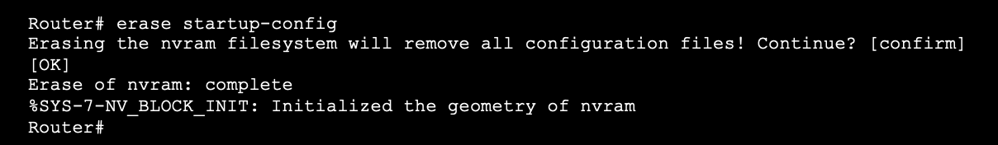
Enregistrement des configurations Modifier la configuration en cours
Si les modifications apportées à la configuration d'exécution n'ont pas l'effet souhaité et que la configuration d'exécution n'a pas encore été enregistrée, vous pouvez restaurer l'appareil dans sa configuration précédente. Pour ce faire, vous pouvez:
Supprimez les commandes modifiées individuellement.
Rechargez le périphérique avec la commande reload en mode d'exécution privilégié. Remarque: l'appareil se déconnectera brièvement, ce qui entraînera une interruption du réseau.
Vous pouvez également, si indésirables modifications ont été enregistrées dans la configuration initiale, il peut être nécessaire effacer toutes les configurations à l'aide de la commande erase startup-config de mode d'exécution privilégié.
Après avoir effacé le startup-config, rechargez le périphérique pour effacer le fichier running-config de la RAM.
Notes:
2 - Configuration de base de commutateur et de périphérique final
2.5 - Enregistrement des configurations
2.5.2 - Modifier la configuration en cours

Slide 104
Enregistrer les configuration Vidéo – Modifier la configuration en cours
Cette vidéo présentera les points suivants :
https://contenthub.netacad.com/itn/2.5.3
Copiez le fichier running-config dans le fichier startup-config
Afficher les fichiers dans le répertoire flash ou NVRAM
l'abréviation de commande.
Supprimez le fichier de configuration initiale.
Copiez le fichiers start-config dans le fichier running-config
Notes:
2 - Configuration de base de commutateur et de périphérique final
2.5 - Enregistrement des configurations
2.5.3 - Vidéo - Modifier la configuration en cours

Slide 105
Enregistrement des configurations Capture de la configuration dans un fichier texte
Vous pouvez aussi enregistrer et archiver les fichiers de configuration dans un document texte.
Étape 1. Ouvrez un logiciel d'émulation de terminal, tel que PuTTY ou Tera Term, connecté à un commutateur.
Étape 2. Activez l'enregistrement dans le logiciel de terminal, et attribuez un nom et un emplacement de fichier pour enregistrer le fichier journal. La figure indique que All session output seront capturés dans le fichier spécifié (i.e., MySwitchLogs).
Notes:
2 - Configuration de base de commutateur et de périphérique final
2.5 - Enregistrement des configurations
2.5.4 - Capture de la configuration dans un fichier texte

Slide 106

Enregistrement des configurations Capture de la configuration dans un fichier texte (suite)
Étape 3. Exécutez la command show running-config ou show startup-config à l'invite du mode d'exécution privilégié. Le texte affiché dans la fenêtre du terminal est alors placé dans le fichier choisi.
Étape 4. Désactivez l'enregistrement dans le logiciel de terminal. La figure montre comment désactiver l'enregistrement en choisissant l'option d'ouverture de session None
Remarque: Le fichier texte créé peut être utilisé comme enregistrement de la façon dont le périphérique est actuellement implémenté. Il peut être nécessaire de modifier le fichier avant de l'utiliser afin de restaurer une configuration enregistrée sur un périphérique.
Notes:
2 - Configuration de base de commutateur et de périphérique final
2.5 - Enregistrement des configurations
2.5.4 - Capture de la configuration dans un fichier texte

Slide 107
Enregistrement des configurations Packet Tracer - Configuration des paramètres initiaux du commutateur
Dans le cadre de ce Packet Tracer, vous ferez ce qui suit :
Vérification de la configuration par défaut du commutateur
Configuration des paramètres initiaux du commutateur
Configuration d'une bannière MOTD
Enregistrer les fichiers de configuration dans la mémoire NVRAM
Configurer un second commutateur
Quel serait un inconvénient de recharger un commutateur?
Quelle est la différence entre running-config et startup-config ?
Notes:
2 - Configuration de base de commutateur et de périphérique final
2.5 - Enregistrement des configurations
2.5.5 - Packet Tracer - Configuration des paramètres initiaux du commutateur

Slide 108
2.6 Ports et adresses
Notes:
2 - Configuration de base de commutateur et de périphérique final
2.6 - Ports et adresses

Slide 109
Ports et adresses Présentation de l'adressage IP
L'utilisation des adresses IP est le principal moyen permettant aux périphériques de se localiser les uns les autres et d'établir la communication de bout en bout sur Internet.
La structure d'une adresse IPv4 est appelée «notation décimale à point» et est composée de quatre nombres décimaux compris entre 0 et 255.
Un masque de sous-réseau IPv4 est une valeur 32 bits qui différencie la partie réseau de l'adresse de la partie hôte. Associé à l'adresse IPv4, le masque de sous-réseau détermine à quel sous-réseau spécifique le périphérique appartient.
L'adresse de passerelle par défaut est l'adresse IP du routeur que l'hôte utilisera pour accéder aux réseaux distants, y compris à Internet.
Notes:
2 - Configuration de base de commutateur et de périphérique final
2.6 - Ports et adresses
2.6.1 - Adresses IP

Slide 110
Ports et adresses Présentation de l'adressage IP (suite)
Les adresses IPv6 ont une longueur de 128 bits et sont notées sous forme de chaînes de valeurs hexadécimales. Tous les groupes de 4 bits sont représentés par un caractère hexadécimal unique, pour un total de 32 valeurs hexadécimales. Les groupes de quatre chiffres hexadécimaux sont séparés par un deux-points «:».
Les adresses IPv6 ne sont pas sensibles à la casse et peuvent être notées en minuscules ou en majuscules.
Remarque: dans ce cours, «IP» fait référence aux protocoles IPv4 et IPv6. L'IPv6 est la version la plus récente de l'IP et remplace l'IPv4, plus courant.
Notes:
2 - Configuration de base de commutateur et de périphérique final
2.6 - Ports et adresses
2.6.1 - Adresses IP

Slide 111
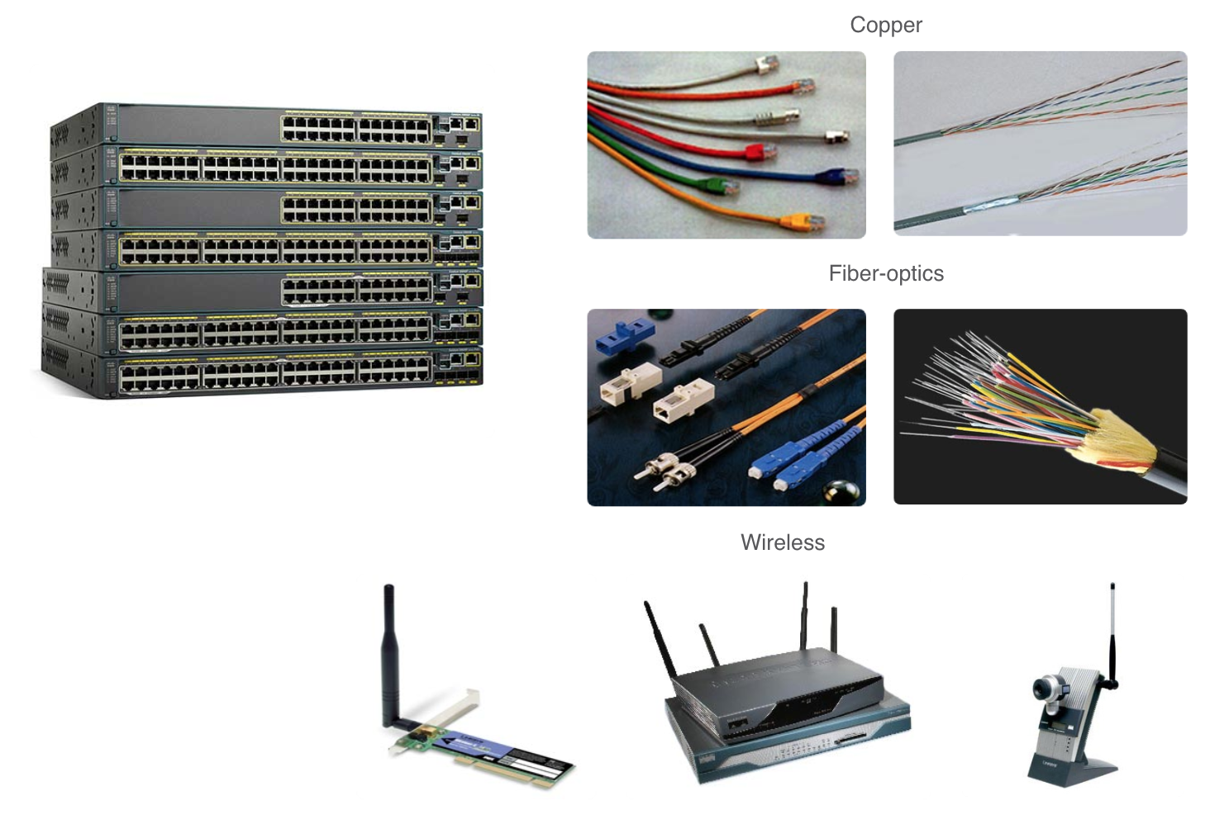
Ports et adresses Interfaces et ports
Les communications réseau dépendent des interfaces des périphériques utilisateur, des interfaces des périphériques réseau et des câbles de connexion.
Ces supports réseau incluent les câbles en cuivre à paires torsadées, les câbles à fibres optiques, les câbles coaxiaux ou la technologie sans fil.
Les différents types de supports réseau possèdent divers avantages et fonctionnalités. Les différences entre les types de supports de transmission incluent, entre autres:
la distance sur laquelle les supports peuvent transporter correctement un signal;
l'environnement dans lequel les supports doivent être installés;
la quantité de données et le débit de la transmission;
le coût des supports et de l'installation.
Notes:
2 - Configuration de base de commutateur et de périphérique final
2.6 - Ports et adresses
2.6.2 - Interfaces et ports
2.6.3 - Vérifiez votre compréhension - Ports et adresses

Slide 112
2.7 Configuration de l'adressage IP
Notes:
2 - Configuration de base de commutateur et de périphérique final
2.7 - Configuration de l'adressage IP

Slide 113
Configuration de l'adressage IP Configuration manuelle des adresses IP pour les périphériques finaux
Les périphériques terminaux sur le réseau ont besoin d'une adresse IP afin de communiquer avec d'autres périphériques sur le réseau.
Les informations d'adresse IPv4 peuvent être entrées manuellement sur les périphériques finaux, ou attribuées automatiquement à l'aide du protocole DHCP (Dynamic Host Configuration Protocol).
Pour configurer manuellement une adresse IPv4 sur un hôte Windows, ouvrez Panneau de configuration > Centre Réseau et partage > Modifier les paramètres de la carte et choisissez la carte Cliquez ensuite avec le bouton droit et sélectionnez Propriétés pour afficher Les Propriétés de connexion au réseau local.
Cliquez sur Propriétés pour ouvrir la fenêtre des propriétés du Propriétés du Protocole Internet version (TCP/IPv4) . Puis configurez les informations de l'adresse IPv4 et du masque de sous-réseau, ainsi que la passerelle par défaut.
Remarque : les options d'adressage et de configuration IPv6 sont similaires à IPv4.
Notes:
2 - Configuration de base de commutateur et de périphérique final
2.7 - Configuration de l'adressage IP
2.7.1 - Configuration manuelle des adresses IP pour les périphériques finaux

Slide 114
Configuration de l'adressage IP Configuration automatique des adresses IP des périphériques finaux
Le protocole DHCP assure la configuration automatique des adresses IPv4 pour chaque appareil final utilisant DHCP.
Généralement, les périphériques finaux utilisent par défaut le protocole DHCP pour la configuration automatique des adresses IPv4.
Pour configurer manuellement une adresse IPv4 sur un hôte Windows, ouvrez Panneau de configuration > Centre Réseau et partage > Modifier les paramètres de la carte et choisissez la carte Cliquez ensuite avec le bouton droit et sélectionnez Propriétés pour afficher Les Propriétés de connexion au réseau local.
Cliquez sur Propriétés pour ouvrir la fenêtre Propriétés du Protocole Internet version (TCP/) ,puis Sélectionnez Obtenir une adresse IP automatiquement et Obtenir les adresses des serveurs DNS automatiquement.
Remarque : IPv6 utilise DHCPv6 et SLAAC (Autoconfiguration d'adresses sans état) pour l'allocation dynamique d'adresses.
Notes:
2 - Configuration de base de commutateur et de périphérique final
2.7 - Configuration de l'adressage IP
2.7.2 - Configuration automatique des adresses IP des périphériques finaux
2.7.3 - Contrôleur de syntaxe - Vérification de la configuration IP de Windows PC

Slide 115
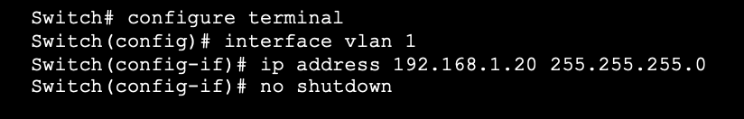
Configurez l'adressage IP Configuration de l'interface de commutateur virtuelle
Pour accéder à distance au commutateur, une adresse IP et un masque de sous-réseau doivent être configurés sur l'interface SVI.
Pour configurer un SVI sur un commutateur:
Entrer la commande interface vlan 1 en mode de configuration globale
Attribuez ensuite une adresse IPv4 à l'aide de la commande de configuration d'interface ip-address subnet-mask.
Enfin, activez l'interface virtuelle à l'aide de la commande no shutdown.
Notes:
2 - Configuration de base de commutateur et de périphérique final
2.7 - Configuration de l'adressage IP
2.7.4 - Configuration de l'interface de commutateur virtuelle
2.7.5 - Contrôleur de syntaxe - Configuration de l'interface de commutateur virtuelle

Slide 116
Configuration de l'adressage IP Packet Tracer - Mise en œuvre de la connectivité de base
Dans le cadre de ce Packet Tracer, vous ferez ce qui suit :
Effectuer une configuration de base sur deux commutateurs
Configuration des ordinateurs
Configurer l'interface de gestion des commutateurs
Avez-vous déjà configuré votre ordinateur avec une adresse IP manuelle?
Pourquoi avez-vous besoin d'utiliser la commande no shutdown sur une interface?
Notes:
2 - Configuration de base de commutateur et de périphérique final
2.7 - Configuration de l'adressage IP
2.7.6 - Packet Tracer- Mise en œuvre de la connectivité de base

Slide 117
2.8 Vérification de la connectivité
Notes:
2 - Configuration de base de commutateur et de périphérique final
2.8 - Vérification de la connectivité

Slide 118
Vérification de la connectivité Vidéo - Tester l'attribution de l'interface
Cette vidéo couvrira les éléments suivants:
https://contenthub.netacad.com/itn/2.8.1
Connectez un câble de console du PC au commutateur
Utilisez le programme d'émulation de terminal et acceptez les valeurs par défaut pour vous amener à la ligne de commande
Tapez enable pour passer en mode d'exécution privilégié
Utilisez le mode de configuration global et le mode de configuration de l'interface pour entrer la commande no shutdown
Pourquoi est-il important de tester la connectivité de bout en bout?
Notes:
2 - Configuration de base de commutateur et de périphérique final
2.8 - Vérification de la connectivité
2.8.1 - Vidéo - Tester l'attribution de l'interface

Slide 119
Vérification de la connectivité Vidéo - Test de connectivité de bout en bout
Cette vidéo couvrira l'utilisation de la commande ping pour tester la connectivité sur les deux commutateurs et les deux PC.
https://contenthub.netacad.com/itn/2.8.2
Notes:
2 - Configuration de base de commutateur et de périphérique final
2.8 - Vérification de la connectivité
2.8.2 - Vidéo - Test de connectivité de bout en bout

Slide 120
Exercice
Le port AUX d'un périphérique Cisco fournissait des connexions hors bande via une ligne téléphonique.
https://contenthub.netacad.com/itn/2.1.6
https://contenthub.netacad.com/itn/2.2.8
https://contenthub.netacad.com/itn/2.4.8
https://contenthub.netacad.com/itn/2.6.3
https://contenthub.netacad.com/itn/2.9.4
Notes:
2 - Configuration de base de commutateur et de périphérique final
2.8 - Vérification de la connectivité
2.8.2 - Vidéo - Test de connectivité de bout en bout

Slide 121
2.9 Module pratique et questionnaire
Notes:
2 - Configuration de base de commutateur et de périphérique final
2.9 – Module pratique et questionnaire

Slide 122
Module pratique et questionnaire Packet Tracer - Configuration de base de commutateur et de périphérique final
Dans le cadre de ce Packet Tracer, vous ferez ce qui suit :
Configurer les noms d'hôte et les adresses IP sur deux commutateurs
Utilisez les commandes Cisco IOS pour spécifier ou limiter l'accès aux configurations de périphérique.
Utiliser les commandes IOS pour enregistrer la configuration en cours
Configurer un périphérique hôte à l'aide d'une adresse IP.
Vérifier la connectivité entre les deux périphériques finaux PC.
Notes:
2 - Configuration de base de commutateur et de périphérique final
2.9 – Module pratique et questionnaire
2.9.1 - Packet Tracer - Configuration des paramétrés de base de commutateur et de périphérique final

Slide 123
Pratique du Module et questionnaire Packet Tracer - Configuration de base de commutateur et de périphérique final – Mode Physique Travaux Pratiques – Configuration de base de commutateur et de périphérique final
Dans les deux activités mode physique du Packet Tracer et dans les Travaux Pratiques, vous remplirez les objectifs suivants:
Configurer la topologie du réseau
Configurer les hôtes PC
Configurer et vérifier les paramètres de base du commutateur
Notes:
2 - Configuration de base de commutateur et de périphérique final
2.9 – Module pratique et questionnaire
2.9.2 – PTPM et TP – Configuration de base de commutateur et de périphérique final

Slide 124
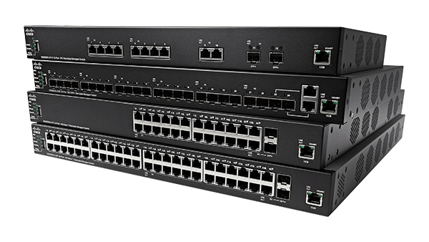
Module Pratique et Questionnaire Qu'est-ce que j'ai appris dans ce module?
Tous les périphériques finaux et réseau requièrent un système d'exploitation (SE).
le logiciel Cisco IOS sépare l'accès aux fonctionnalités de gestion en deux modes de commande: le mode d'exécution utilisateur et le mode d'exécution privilégié.
L'accès au mode de configuration globale se fait avant les autres modes de configuration spécifiques. À partir du mode de config. globale, l'utilisateur peut accéder à différents sous-modes de configuration.
Chaque commande IOS a un format ou une syntaxe spécifique et ne peut être exécutée que dans le mode approprié.
Configurations de base des périphériques: nom d'hôte, mot de passe, crypter les mots de passe et bannière.
Deux fichiers système stockent la configuration des périphériques: startup-config et running-config.
La commande IP addresses enable devices permet aux périphériques de se localiser les uns les autres et d'établir la communication de bout en bout sur Internet. Chaque périphérique final d'un réseau doit être configuré avec une adresse IP.
Notes:
2 - Configuration de base de commutateur et de périphérique final
2.9 – Module pratique et questionnaire
2.9.3 - Qu'est-ce que j'ai appris dans ce module?
2.9.4 - Questionnaires de module - Configuration des paramètres de base de commutateur et de périphérique final

Slide 125
Module 2 : Configuration de base du commutateur et du périphérique final Nouveaux termes et commandes
Système d'exploitation (OS) CLI interface graphique utilisateur Le shell Le noyau matériel Console SSH (Secure Shell) Telnet Programmes d'émulation de terminal Mode d'exécution utilisateur Mode d'exécution privilégié | Le mode de configuration de ligne mode de configuration d'interface Activation configure terminal exit end argument mot clé Syntaxe de la commande ping traceroute commande help "?" touches de raccourci hostname | Console enable secret lignes vty show running-config banner motd Configuration initiale Running-config reload erase startup-config le protocole DHCP SVI (interface virtuelle du commutateur) ipconfig show ip int brief
Notes:
2 - Configuration de base de commutateur et de périphérique final
Nouveaux termes/commandes

Slide 126
Module 3: Protocoles et Modèles
Introduction aux Réseaux v7.0 (ITN)
Notes:
Programme Cisco Networking Academy
Introduction aux Réseaux v7.0 (ITN)
Module 3: Protocoles et Modèles

Slide 127
Objectifs du Module
Titre du Module: Protocoles et Modèles
Objectif du Module: Expliquer comment les protocoles réseau permettent aux périphériques d'accéder aux ressources de réseau locales et distantes.
Titre du Rubrique | Objectif du Rubrique
Les Règles | Décrire les types de règles nécessaires pour communiquer efficacement.
Protocoles | Expliquer pourquoi les protocoles sont indispensables à la communication réseau.
Suites de protocoles | Expliquer l'utilité d'adhérer à une suite de protocoles.
Organismes de normalisation | Expliquer le rôle des organismes de normalisation dans la définition des protocoles pour l'interopérabilité réseau.
Modèles de référence | Expliquer comment le modèle TCP/IP et le modèle OSI sont utilisés pour faciliter la normalisation dans le processus de communication.
Encapsulation de données | Expliquer comment l'encapsulation de données permet la transmission des données sur le réseau.
Accès aux données | Expliquer comment les hôtes locaux accèdent aux ressources locales sur un réseau.
Notes:
127
3 – Protocoles et Modèles
3.0 – Introduction
3.0.2 – Qu'est-ce que je vais apprendre à faire dans ce module?

Slide 128
Exercice en Classe - Conception d'Un Système de Communication
Conception d'Un Système de Communication
Objectifs :
Expliquer le rôle des protocoles et des organismes de normalisation en tant que facilitateurs de l'interopérabilité des communications réseau
https://contenthub.netacad.com/itn/3.0.3
Contexte/Scénario
Vous venez d'acheter une nouvelle voiture pour votre usage personnel. Après l'avoir utilisée pendant une semaine, vous découvrez qu'elle ne fonctionne pas correctement. Après avoir discuté du problème avec plusieurs amis, vous décidez d'amener la voiture à un centre de réparation qui vous a été vivement recommandé. C'est le seul garage proche de chez vous.
Lorsque vous arrivez au garage, vous constatez que les mécaniciens parlent tous une autre langue. Vous avez des difficultés à expliquer les problèmes de performances de l'automobile, mais les réparations doivent absolument être effectuées. Vous n'êtes pas sûr de pouvoir rentrer chez vous pour trouver une autre solution.
Vous devez trouver un moyen de vous faire comprendre pour vous assurer que votre automobile sera correctement réparée.
Comment allez-vous communiquer avec les mécaniciens ? Créez un modèle de communication permettant de vous assurer que la voiture sera bien réparée.
Notes:
128
3 – Protocoles et Modèles
3.0 – Introduction
3.0.3 – Exercice en Classe - Conception d'Un Système de Communication

Slide 129
3.1 Les Règles
Notes:
3 – Protocoles et Modèles
3.1 – Les Règles

Slide 130
Les Règles Vidéo — Périphériques dans Une Bulle
Cette vidéo explique les protocoles que les périphériques utilisent pour voir leur place dans le réseau et communiquer avec d'autres périphériques.
https://contenthub.netacad.com/itn/3.1.1
Notes:
3 – Protocoles et Modèles
3.1 – Les Règles
3.1.1 — Vidéo — Périphériques dans Une Bulle

Slide 131
Les Règles Fondamentaux de La Communication
La taille et la complexité des réseaux peuvent varier. Il ne suffit pas d'avoir une connexion, les appareils doivent convenir sur « comment » communiquer.
Toute communication comporte trois éléments :
Il y aura une source (expéditeur).
Il y aura une destination (récepteur).
Il y aura un canal (support) qui prévoit le chemin des communications à se produire.
Notes:
3 – Protocoles et Modèles
3.1 – Les Règles
3.1.2 –Fondamentaux de La Communication

Slide 132
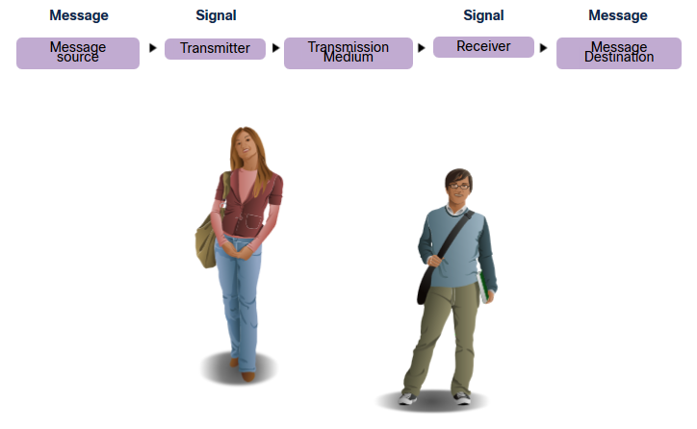
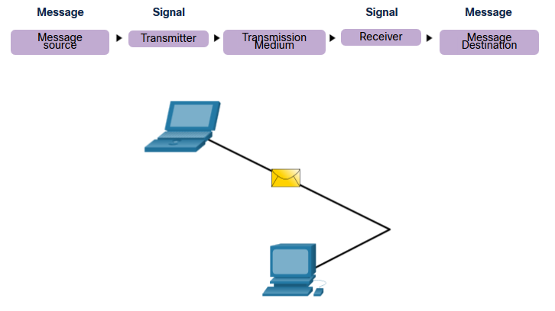
Les Règles Fondamentaux de La Communication
Toutes les communications sont régies par des protocoles.
Les protocoles sont les règles que les communications suivront.
Ces règles varient en fonction du protocole.
Notes:
3 – Protocoles et Modèles
3.1 – Les Règles
3.1.3 – Protocoles de Communication

Slide 133
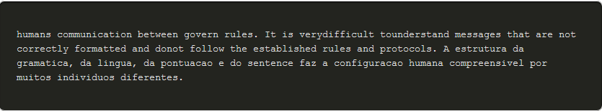
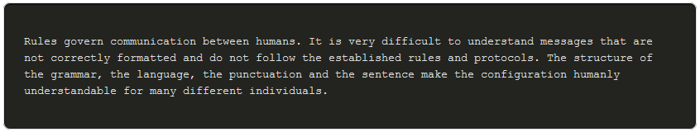
Les Règles Établissement de la règle
Les personnes doivent utiliser des règles ou des accords établis pour régir la conversation.
Le premier message est difficile à lire car il n'est pas formaté correctement. La seconde montre le message correctement formaté
Notes:
3 – Protocoles et Modèles
3.1 – Les Règles
3.1.4 – Établissement de La Règle

Slide 134
Les Règles Établissement de la règle (Suite)
Les protocoles doivent prendre en compte les éléments suivants :
l'identification de l'expéditeur et du destinataire ;
l'utilisation d'une langue et d'une syntaxe communes ;
Vitesse et délais de livraison ;
la demande de confirmation ou d'accusé de réception.
Notes:
3 – Protocoles et Modèles
3.1 – Les Règles
3.1.4 – Établissement de La Règle (Suite)

Slide 135
Les Règles Exigences Relatives au Protocole Réseau
Les protocoles informatiques communs doivent être en accord et comprendre les exigences suivantes:
Codage des messages
Format et encapsulation des messages
La taille du message
Synchronisation des messages
Options de remise des messages
Notes:
3 – Protocoles et Modèles
Les Règles
3.1.5 — Exigences Relatives au Protocole Réseau

Slide 136
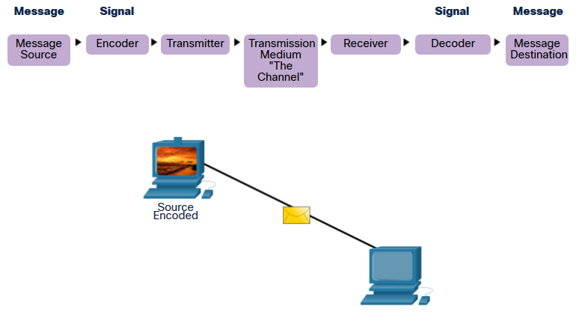
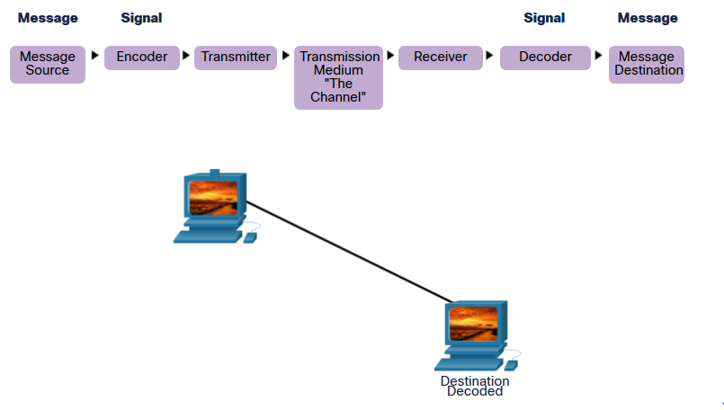
Les Règles Codage des Messages
Le codage est le processus de conversion des informations vers un autre format acceptable, à des fins de transmission.
Le décodage inverse ce processus pour interpréter l'information.
Notes:
3 – Protocoles et Modèles
3.1 – Les Règles
3.1.6 – Codage des messages

Slide 137


Les Règles Format et Encapsulation des Messages
Lorsqu'un message est envoyé de la source à la destination, il doit suivre un format ou une structure spécifique.
Les formats des messages dépendent du type de message et du type de canal utilisés pour remettre le message.
Notes:
3 – Protocoles et Modèles
3.1 – Les Règles
3.1.7 – Format et encapsulation des messages

Slide 138


Les Règles Taille du Message
Le format du codage entre les hôtes doit être adapté au support.
Les messages envoyés sur le réseau sont convertis en bits
Les bits sont codés dans un motif d'impulsions lumineuses, sonores ou électriques.
L'hôte de destination reçoit et décode les signaux pour interpréter le message.
Notes:
3 – Protocoles et Modèles
3.1 – Les Règles
3.1.8 – Taille du Message

Slide 139
Les Règles Synchronisation du Message
La synchronisation des messages comprend les éléments suivants:
Contrôle du Flux — Gère le taux de transmission des données et définit la quantité d'informations pouvant être envoyées et la vitesse à laquelle elles peuvent être livrées.
Délai de Réponse : Gère la durée d'attente d'un périphérique lorsqu'il n'entend pas de réponse de la destination.
La Méthode d'Accès - Détermine le moment où un individu peut envoyer un message.
Il peut y avoir diverses règles régissant des questions comme les « collisions ». C'est lorsque plusieurs appareils envoient du trafic en même temps et que les messages deviennent corrompus.
Certains protocoles sont proactifs et tentent de prévenir les collisions ; d'autres sont réactifs et établissent une méthode de récupération après la collision.
Notes:
3 – Protocoles et Modèles
3.1 – Les Règles
3.1.9 – Synchronisation du Message

Slide 140



Les Règles Options de remise du Message
La remise des messages peut être l'une des méthodes suivantes :
Monodiffusion — communication un à un
Multidiffusion — un à plusieurs, généralement pas tous
Diffusion – un à tous
Remarque: les diffusions sont utilisées dans les réseaux IPv4, mais ne sont pas une option pour IPv6. Plus tard, nous verrons également «Anycast» comme une option de livraison supplémentaire pour IPv6.
Notes:
3 – Protocoles et Modèles
3.1 – Les Règles
3.1.10 – Options de Remise du Message

Slide 141

Les Règles Remarque sur l'Icône du Nœud
Les documents peuvent utiliser l'icône de nœud, généralement un cercle, pour représenter tous les périphériques.
La figure illustre l'utilisation de l'icône de nœud pour les options de remise.
Notes:
3 – Protocoles et Modèles
3.1 – Les Règles
3.1.11 — Remarque sur l'Icône du Nœud
3.1.12 — Vérifiez votre compréhension — Les Règles

Slide 142
3.2 Protocoles
Notes:
3 – Protocoles et Modèles
3.2 — Protocoles

Slide 143
Protocoles Aperçu du Protocole Réseau
Les protocoles réseau définissent un ensemble de règles communes.
Peut être implémenté sur les appareils dans:
Logiciels
Matériel
Les deux
Les protocoles ont leur propre:
Fonction
Format
Règles
Type de protocole | Description
Communications de Réseau | permettre à deux ou plusieurs périphériques de communiquer sur un ou plusieurs réseaux
Sécurité des Réseaux | sécuriser les données pour fournir l'authentification, l'intégrité des données et le chiffrement des données
Routage | permettre aux routeurs d'échanger des informations sur les itinéraires, de comparer les informations sur les chemins et de choisir le meilleur chemin
Détection des Services | utilisés pour la détection automatique de dispositifs ou de services
Notes:
3 – Protocoles et Modèles
3.2 — Protocoles
3.2.1 — Aperçu du protocole réseau

Slide 144

Protocoles Fonctions de Protocole Réseau
Les appareils utilisent des protocoles convenus pour communiquer.
Les protocoles peuvent avoir une ou plusieurs fonctions.
Fonction | Description
Adressage | Identifie l'expéditeur et le destinataire
Fiabilité | Offre une garantie de livraison
Contrôle de flux | Garantit des flux de données à un rythme efficace
Séquençage | Étiquette de manière unique chaque segment de données transmis
Détection des erreurs | Détermine si les données ont été endommagées pendant la transmission
Interface d'application | Communications processus-processus entre les applications réseau
Notes:
3 – Protocoles et Modèles
3.2 — Protocoles
3.2.2 — Fonctions du Protocole Réseau

Slide 145

Protocoles Interaction de Protocole
Les réseaux nécessitent l'utilisation de plusieurs protocoles.
Chaque protocole a sa propre fonction et son propre format.
Protocole | Fonction
Protocole HTTP (Hypertext Transfer Protocol) | Régit la manière dont un serveur web et un client web interagissent Définit le contenu et le format
Protocole de Contrôle de Transmission (TCP) | Gère les conversations individuelles Offre une garantie de livraison Gère le contrôle du flux
Protocole Internet (IP) | Fournit des messages globalement de l'expéditeur au destinataire
Ethernet | Fournit des messages d'une carte réseau à une autre carte réseau sur le même réseau local (LAN) Ethernet
Notes:
3 – Protocoles et Modèles
3.2 — Protocoles
3.2.3 – Interaction de Protocole
3.2.4 –Vérifiez votre compréhension - Protocoles

Slide 146
3.3 Suites de protocoles
Notes:
3 – Protocoles et Modèles
3.3 Suites de protocoles

Slide 147

Suites de Protocoles Suites de Protocoles Réseau
Les protocoles doivent pouvoir fonctionner avec d'autres protocoles.
Suite de protocoles:
un groupe de protocoles interdépendants nécessaires pour assurer une fonction de communication.
Des ensembles de règles qui fonctionnent conjointement pour aider à résoudre un problème.
Les protocoles sont affichés en termes de couches:
Couches supérieures
Couches inférieures - concernées par le déplacement des données et la fourniture de services aux couches supérieures
Notes:
3 – Protocoles et Modèles
3.3 Suites de protocoles
3.3.1 – Suites de protocoles réseau

Slide 148

Suites de Protocoles Évolution des Suites de Protocole
Il existe plusieurs suites de protocoles.
Internet Protocol Suite ou TCP/IP - La suite de protocoles la plus courante et maintenue par Internet Engineering Task Force (IETF)
Protocoles d'interconnexion de systèmes ouverts (OSI) - Développés par l'Organisation internationale de normalisation (ISO) et l'Union internationale des télécommunications (UIT)
AppleTalk - Version de la suite propriétaire par Apple Inc.
Novell NetWare - Suite propriétaire développée par Novell Inc.
Notes:
3 – Protocoles et Modèles
3.3 Suites de protocoles
3.3.2 — Évolution des suites de protocoles

Slide 149

Suites de Protocole Exemple de protocole TCP/IP
Les protocoles TCP/IP sont disponibles pour les couches application, transport et internet.
Les protocoles LAN de couche d'accès réseau les plus courants sont Ethernet et WLAN (LAN sans fil).
Notes:
3 – Protocoles et Modèles
3.3 Suites de protocoles
3.3.3 — Exemple de protocole TCP/IP

Slide 150

Suites de Protocoles Suites de Protocole TCP/IP
TCP/IP est la suite de protocoles utilisée par Internet et comprend de nombreux protocoles.
TCP/IP est:
Une suite de protocoles standard ouverte accessible gratuitement au public et pouvant être utilisée par n'importe quel fournisseur
Une suite de protocoles basée sur des normes, approuvée par l'industrie des réseaux et par un organisme de normalisation pour assurer l'interopérabilité
Notes:
3 – Protocoles et Modèles
3.3 Suites de protocoles
3.3.4 – Suite de Protocoles TCP/IP

Slide 151


Suite de protocoles Processus de Communication TCP/IP https://contenthub.netacad.com/itn/3.3.5
Serveur Web encapsulant et envoyant une page Web à un client.
Un client décapsulant la page Web pour le navigateur Web
Notes:
3 – Protocoles et Modèles
3.3 Suites de protocoles
3.3.5 – Processus de Communication TCP/IP
3.3.6 — Vérifiez votre compréhension — Suitesde protocoles

Slide 152
3.4 Organismes de Normalisation
Notes:
3 – Protocoles et Modèles
3.4 Organismes de Normalisation

Slide 153

Organismes de Normalisation Normes ouvertes « why open standards are important?”
Les normes ouvertes encouragent:
interopérabilité
compétition
innovation
Organismes de normalisation sont:
neutres du fournisseur
gratuit pour les organisations à but non lucratif
créé pour développer et promouvoir le concept de normes ouvertes.
Notes:
3 – Protocoles et Modèles
3.4 – Organismes de Normalisation
3.4.1 –Normes ouvertes

Slide 154

Organismes de normalisation Normes Internet
Internet Society (ISOC) - Promouvoir le développement et l'évolution ouverts de l'internet
Internet Architecture Board (IAB) - Responsable de la gestion et du développement des normes Internet
Internet Engineering Task Force (IETF) - Développe, met à jour et assure la maintenance des technologies Internet et TCP/IP
Internet Research Task Force (IRTF) - Se concentre sur la recherche à long terme liée à l'internet et aux protocoles TCP/IP
Notes:
3 – Protocoles et Modèles
3.4 – Organismes de Normalisation
3.4.2 –Normes Internet

Slide 155

Organismes de normalisation Normes Internet (suite)
Organismes de normalisation participant à l'élaboration et au soutien de TCP/IP
Internet Corporation for Assigned Names and Numbers (ICANN) - coordonne l'attribution des adresses IP, la gestion des noms de domaine et l'attribution d'autres informations
Internet Assigned Numbers Authority (IANA) - Supervise et gère l'attribution des adresses IP, la gestion des noms de domaine et les identificateurs de protocole pour l'ICANN
Notes:
3 – Protocoles et Modèles
3.4 – Organismes de Normalisation
3.4.2 – Normes Internet (suite)

Slide 156
Organismes de normalisation Normes électroniques et de communication
Institute of Electrical and Electronics Engineers (IEEE, prononcer "I-triple-E") - qui se consacre à la création de normes dans les domaines de l'électricité et de l'énergie, des soins de santé, des télécommunications et des réseaux
Electronic Industries Alliance (EIA) - élabore des normes relatives au câblage électrique, aux connecteurs et aux racks de 19 pouces utilisés pour monter les équipements de réseau
Telecommunications Industry Association (TIA) - développe des normes de communication pour les équipements radio, les tours de téléphonie cellulaire, les dispositifs de voix sur IP (VoIP), les communications par satellite, etc.
Union internationale des télécommunications - Secteur de la normalisation des télécommunications (UIT-T) - définit des normes pour la compression vidéo, la télévision par protocole Internet (IPTV) et les communications à large bande, telles que la ligne d'abonné numérique (DSL)
Notes:
3 – Protocoles et Modèles
3.4 – Organismes de Normalisation
3.4.3 – Normes électroniques et de communication

Slide 157
Organismes de normalisation Travail Pratique - Recherche sur les normes de mise en réseau
Dans ce TP, vous ferez ce qui suit:
https://contenthub.netacad.com/itn/3.4.4
Partie 1 : Recherche sur les organismes de normalisation des réseaux
Partie 2 : Réflexion sur l'expérience d'Internet et des réseaux informatiques
Notes:
3 – Protocoles et Modèles
3.4 – Organismes de Normalisation
3.4.4 – Travail Pratique - Recherche sur les normes de mise en réseau
3.4.5 — Vérifiez votre compréhension — Organismes de normalisation

Slide 158
3.5 Modèles de Référence
Notes:
3 – Protocoles et Modèles
3.5 - Modèles de Référence

Slide 159
Lors de l'étude de l'anatomie, quelle est l'importance de la structure squelettique ? Cela devient la base que l'anatomie utilisera pour tout construire à partir de là. De même, dans le domaine des réseaux, nous ne nous éloignons jamais des modèles OSI ou TCP/IP
Notes:
3 – Protocoles et Modèles
3.5 - Modèles de Référence

Slide 160

Modèles de Référence Les Avantages de l'Utilisation d'Un Modèle en Couches
Des concepts complexes comme le fonctionnement d'un réseau peuvent être difficiles à expliquer et à comprendre. Pour cette raison, un modèle en couches est utilisé.
Deux modèles en couches décrivent les opérations réseau:
Modèle de référence pour l'interconnexion des systèmes ouverts (OSI)
Modèle de Référence TCP/IP
Notes:
3 – Protocoles et Modèles
3.5 - Modèles de Référence
3.5.1 Les Avantages de l'Utilisation d'Un Modèle en Couches

Slide 161

Modèles de Référence Les Avantages de l'Utilisation d'Un Modèle en Couches (suite)
Ce sont les avantages de l'utilisation d'un modèle à plusieurs niveaux :
Aide à la conception de protocoles car les protocoles qui fonctionnent à une couche spécifique ont des informations définies sur lesquelles ils agissent et une interface définie avec les couches supérieures et inférieures
Encourage la compétition, car les produits de différents fournisseurs peuvent fonctionner ensemble.
Empêche que des changements de technologie ou de capacité dans une couche n'affectent d'autres couches au-dessus et au-dessous
Fournit un langage commun pour décrire les fonctions et les capacités de mise en réseau
Notes:
3 – Protocoles et Modèles
3.5 - Modèles de Référence
3.5.1 Les Avantages de l'Utilisation d'Un Modèle en Couches (suite)

Slide 162

Modèles de Référence Le Modèle de Référence OSI
Notes:
3 – Protocoles et Modèles
3.5 - Modèles de Référence
3.5.2 – Le Modèle de Référence OSI

Slide 163
Modèles de Référence Le Modèle de Référence TCP/IP
Couche du Modèle TCP/IP | Description
Application | Représente des données pour l'utilisateur, ainsi que du codage et un contrôle du dialogue.
Transport | Prend en charge la communication entre plusieurs périphériques à travers divers réseaux.
Internet | Détermine le meilleur chemin à travers le réseau.
Accès réseau | Contrôle les périphériques matériels et les supports qui constituent le réseau.
Notes:
3 – Protocoles et Modèles
3.5 - Modèles de Référence
3.5.3 – Le Modèle de référence TCP/IP

Slide 164

Modèles de Référence Comparaison des modèles OSI et TCP/IP
Le modèle OSI divise la couche d'accès réseau et la couche d'application du modèle TCP/IP en plusieurs couches.
La suite de protocoles TCP/IP ne spécifie pas les protocoles à utiliser lors de la transmission sur un support physique.
Les couches OSI 1 et 2 traitent des procédures nécessaires à l'accès aux supports et des moyens physiques pour envoyer des données sur un réseau.
Notes:
3 – Protocoles et Modèles
3.5 - Modèles de Référence
3.5.4 – Comparaison des modèles OSI et TCP/IP

Slide 165
Modèles de Référence Packet Tracer – Étudier les modèles TCP/IP et OSI en action
Cet exercice de simulation vise à fournir une base pour comprendre la suite de protocoles TCP/IP et sa relation avec le modèle OSI. Le mode Simulation vous permet d'afficher le contenu de données envoyé sur tout le réseau à chaque couche.
Dans ce Packet Tracer, vous allez:
https://contenthub.netacad.com/itn/3.5.5
Partie 1 : Examiner le trafic Web HTTP
Partie 2 : Afficher les éléments de la suite de protocoles TCP/IP
Notes:
3 – Protocoles et Modèles
3.5 - Modèles de Référence
3.5.5 – Packet Tracer – Étudier les modèles TCP/IP et OSI en action

Slide 166
3.6 Encapsulation de Données
Notes:
3 – Protocoles et Modèles
3.6 Encapsulation de Données

Slide 167

Encapsulation des données Segmentation des messages
https://contenthub.netacad.com/itn/3.6.1
La segmentation est le processus de séparation des messages en unités plus petites. Le multiplexage est le processus de prise de multiples flux de données segmentées et de les entrelacer ensemble.
La segmentation des messages présente deux avantages majeurs:
Augmente la vitesse - De grandes quantités de données peuvent être envoyées sur le réseau sans attacher une liaison de communication.
Augmente l'efficacité - Seuls les segments qui n'atteignent pas la destination doivent être retransmis, et non l'intégralité du flux de données.
Notes:
3 – Protocoles et Modèles
3.6 - Encapsulation de Données
3.6.1 - Segmentation des messages

Slide 168
Encapsulation des données Segmentation des messages
Le gouvernement fédéral faisant une loi selon laquelle tous les trains devaient avoir le même type de voitures et de contenu.
Pensez à quel point il serait inefficace d'avoir tous les wagons à charbon dans un train, tous les wagons couverts transportant de l'électronique dans un autre, etc.
La plupart des régions du pays auraient un excédent d'un article et des pénuries d'autres.
Cependant, en permettant aux trains d'entrelacer divers wagons avec une variété d'articles, nous pouvons fournir de nombreux produits à tout le monde et minimiser les pénuries.
Notes:
3 – Protocoles et Modèles
3.6 - Encapsulation de Données
3.6.1 - Segmentation des messages

Slide 169

Encapsulation de données Séquençage
Le séquençage des messages est le processus de numérotation des segments afin que le message puisse être réassemblé à la destination.
TCP est responsable du séquençage des segments individuels.
Notes:
3 – Protocoles et Modèles
3.6 - Encapsulation de Données
3.6.2 — Séquençage

Slide 170

Encapsulation de Données Unités de Données du Protocole
L'encapsulation est le processus par lequel les protocoles ajoutent leurs informations aux données.
À chaque étape du processus, une unité de données de protocole possède un nom différent qui reflète ses nouvelles fonctions.
Il n'existe pas de convention de dénomination universelle pour les PDU, dans ce cours, les PDU sont nommés selon les protocoles de la suite TCP/IP.
Les PDU qui transmettent la pile sont les suivantes:
Données (flux de données)
Segment/datagramme (TCP/UDP)
Paquet
Trame
Bits (flux de bits)
Notes:
3 – Protocoles et Modèles
3.6 - Encapsulation de Données
3.6.3 – Unités de Données de Protocole

Slide 171
Encapsulation de Données Exemple d'Encapsulation https://contenthub.netacad.com/itn/3.6.4
L'encapsulation est un processus descendant.
Le niveau ci-dessus effectue son processus, puis le transmet au niveau suivant du modèle. Ce processus est répété par chaque couche jusqu'à ce qu'il soit envoyé sous forme de flux binaire.
Notes:
3 – Protocoles et Modèles
3.6 - Encapsulation de Données
3.6.4 – Exemple d'Encapsulation

Slide 172
Encapsulation de Données Exemple de Désencapsulation https://contenthub.netacad.com/itn/3.6.5
Les données sont décapsulées au fur et à mesure qu'elles se déplacent vers le haut de la pile.
Lorsqu'une couche termine son processus, cette couche retire son en-tête et le transmet au niveau suivant à traiter. Cette opération est répétée à chaque couche jusqu'à ce qu'il s'agit d'un flux de données que l'application peut traiter.
Reçu sous forme de bits (flux de bits)
Trame
Paquet
Segment
Données (flux de données)
Notes:
3 – Protocoles et Modèles
3.6 - Encapsulation de Données
3.6.5 – Exemple de Désencapsulation
3.6.6 — Vérifiez votre compréhension — Encapsulation desdonnées

Slide 173
3.7 Accès aux données
Notes:
3 – Protocoles et Modèles
3.7 — Accès auxdonnées

Slide 174

Addresses d'accès aux données
Les couches de liaison de données et de réseau utilisent toutes deux l'adressage pour acheminer les données de la source à la destination.
Adresses source et destination de la couche réseau - Responsable de la livraison du paquet IP de la source d'origine à la destination finale.
Adresses source et destination de la couche de liaison de données - Responsable de la transmission de la trame de liaison de données d'une carte d'interface réseau (NIC) à une autre NIC sur le même réseau.
Notes:
3 – Protocoles et Modèles
3.7 — Accès auxdonnées
3.7.1 — Adresses

Slide 175

Accès aux données Adresse logique de la couche 3
Le paquet IP contient deux adresses IP:
Adresse IP source - L'adresse IP du périphérique expéditeur, source originale du paquet.
Adresse IP de destination - L'adresse IP du périphérique récepteur, destination finale du paquet.
Ces adresses peuvent être sur le même lien ou à distance.
Notes:
3 – Protocoles et Modèles
3.7 — Accès auxdonnées
3.7.2 - Adresse logique de la couche 3

Slide 176
Accès aux données Adresse logique de la couche 3 (suite)
Une adresse IP contient deux parties:
Partie réseau (IPv4) ou préfixe (IPv6)
La partie à l'extrême gauche de l'adresse indique le groupe de réseau dont l'adresse IP est membre.
Chaque LAN ou WAN aura la même portion réseau.
Partie hôte (IPv4) ou ID d'interface (IPv6)
La partie restante de l'adresse identifie un appareil spécifique au sein du groupe.
Cette partie est unique pour chaque appareil ou interface sur le réseau.
Notes:
3 – Protocoles et Modèles
3.7 — Accès auxDonnées
3.7.2 — Adresse logique de la couche 3 (suite)

Slide 177

Accès aux Données Périphériques sur Le Même Réseau exemple personnalisé même network vs diffèrent
Lorsque les péiphériques sont sur le même réseau, la source et la destination auront le même nombre dans la partie réseau de l'adresse.
PC1 — 192.168.1.110
Serveur FTP — 192.168.1.9
Notes:
3 – Protocoles et Modèles
3.7 — Accès auxDonnées
3.7.3 — Périphériques sur Le Même Réseau -

Slide 178

Accès aux Données Rôle des adresses de la couche de liaison de données : Même réseau IP
Lorsque les périphériques se trouvent sur le même réseau Ethernet, le bloc de liaison de données utilise l'adresse MAC réelle de la carte réseau de destination.
Les adresses MAC sont physiquement incorporées dans la carte réseau Ethernet.
L'adresse MAC source sera celle de l'expéditeur sur le lien.
L'adresse MAC de destination sera toujours sur le même lien que la source, même si la destination finale est distante.
Notes:
3 – Protocoles et Modèles
3.7 — Accès auxDonnées
3.7.4 — Rôle des adresses de couche de liaison de données : Même réseau IP

Slide 179

Accès aux Données Périphériques sur un réseau distant
Que se passe-t-il lorsque la destination réelle (ultime) n'est pas sur le même réseau local et est distante?
Que se passe-t-il lorsque PC1 tente d'atteindre le serveur Web?
Cela affecte-t-il les couches réseau et liaison de données?
Notes:
3 – Protocoles et Modèles
3.7 — Accès auxDonnées
3.7.5 – Périphériques sur un réseau distant

Slide 180
Accès aux Données Rôle des adresses de la couche réseau
Lorsque la source et la destination ont une partie réseau différente, cela signifie qu'ils se trouvent sur des réseaux différents.
P1 — 192.168.1
Serveur Web — 172.16.1
Notes:
3 – Protocoles et Modèles
3.7 — Accès auxDonnées
3.7.6 – Rôle des adresses de la couche réseau

Slide 181

Accès aux Données Rôle des adresses de la couche de liaison de données : Différents réseaux IP
Lorsque la destination finale est distante, la couche 3 fournit à la couche 2 l'adresse IP de la passerelle par défaut locale, également connue sous le nom d'adresse du routeur.
La passerelle par défaut (DGW) est l'adresse IP de l'interface du routeur qui fait partie de ce réseau local et sera la "porte" ou la "passerelle" vers tous les autres sites distants.
Tous les périphériques du réseau local doivent être informés de cette adresse ou leur trafic sera limité au réseau local uniquement.
Une fois que la couche 2 sur PC1 est acheminée à la passerelle par défaut (Routeur), le routeur peut alors démarrer le processus de routage pour obtenir les informations vers la destination réelle.
Notes:
3 – Protocoles et Modèles
3.7 — Accès auxDonnées
3.7.7 — Rôle des adresses de couche de liaison de données : Différents réseaux IP

Slide 182
Accès aux Données Rôle des adresses de la couche de liaison de données : Différents réseaux IP (suite)
L'adressage de liaison de données est un adressage local, de sorte qu'il aura une source et une destination pour chaque lien.
L'adressage MAC pour le premier segment est:
Source — AA-AA-AA-AA-AA (PC1) Envoie la trame.
Destination — 11-11-11-11-11-11 (R1- MAC de passerelle par défaut) Reçoit la trame.
Remarque : Bien que l'adressage local L2 passe de lien à lien ou saut à saut, l'adressage L3 reste le même.
Notes:
3 – Protocoles et Modèles
3.7 — Accès auxDonnées
3.7.7 — Rôle des adresses de couche de liaison de données: Différents réseaux IP (suite)

Slide 183
Exemple courrier postal ou voyage avec escale
Le voyage en avion peut être un bon moyen d'illustrer cela.
Si quelqu'un volait d'un point A à un point C, mais avait une escale à la ville B ;
nos billets montreraient que nous volons de A à C et nous étiqueterions nos bagages pour C (pas B !). C'est la même chose que fait L3,
mais à l'intérieur de notre enveloppe, nous verrons que nous avons plusieurs bouts de papier. On dira que nous quittons une certaine porte (disons A1) dans la ville A et atterrissons à une porte (disons B2) dans la ville B.
Ensuite, nous irons à la porte B3 parce que notre deuxième feuille de papier indique que nous volerons de là à C et nous atterrirons à la porte C3.
C'est ainsi que l'adresse MAC de couche 2 fonctionnera. La couche 2 est pour chaque étape du voyage, mais la couche 3 est pour la source initiale et la destination finale.
Notes:
3 – Protocoles et Modèles
3.7 — Accès auxDonnées
3.7.3 — Périphériques sur Le Même Réseau -

Slide 184

Accès aux données Adresses des liaisons de données
Puisque l'adressage de liaison de données est un adressage local, il aura une source et une destination pour chaque segment ou saut du trajet vers la destination.
L'adressage MAC pour le premier segment est:
Source — (carte réseau PC1) envoie la trame
Destination — (premier routeur - interface DGW) reçoit la trame
Notes:
3 – Protocoles et Modèles
3.7 — Accès auxDonnées
3.7.8 – Adresses de liaison de données

Slide 185

Accès aux données Adresses des liaisons de données (suite)
L'adressage MAC pour le deuxième saut est:
Source — (premier routeur- interface de sortie) envoie la trame
Destination — (deuxième routeur) reçoit la trame
Notes:
3 – Protocoles et Modèles
3.7 — Accès auxDonnées
3.7.8 – Adresses de liaison de données (suite)

Slide 186

Accès aux données Adresses des liaisons de données (suite)
L'adressage MAC pour le dernier segment est:
Source — (Second Router- Interface de sortie) envoie la trame
Destination — (carte réseau du serveur Web) reçoit la trame
Notes:
3 – Protocoles et Modèles
3.7 — Accès auxDonnées
3.7.8 – Adresses de liaison de données (suite)

Slide 187
Accès aux données Adresses des liaisons de données (suite)
Remarquez que le paquet n'est pas modifié, mais que la trame est changée, donc l'adressage IP L3 ne change pas de segment en segment comme l'adressage MAC L2.
L'adressage L3 reste le même car il est global et la destination ultime est toujours le serveur Web.
Notes:
3 – Protocoles et Modèles
3.7 — Accès auxDonnées
3.7.8 – Adresses de liaison de données (suite)

Slide 188
Accès aux Données Travail pratique - Installer Wireshark
Dans ce TP, vous ferez ce qui suit:
Télécharger et installer Wireshark
Notes:
3 – Protocoles et Modèles
3.7 — Accès auxDonnées
3.7.9 – Travail pratique - Installer Wireshark

Slide 189
Accès aux Données Travail pratique - Utilisation de Wireshark pour voir le trafic réseau
Dans ce TP, vous ferez ce qui suit:
Partie 1: Capturer et analyser les données ICMP locales avec Wireshark
Partie 2: Capturer et analyser les données ICMP distantes avec Wireshark
Notes:
3 – Protocoles et Modèles
3.7 — Accès auxDonnées
3.7.10 – Travail pratique - Utilisation de Wireshark pour voir le trafic réseau
3.7.11 — Vérifiez votre compréhension — Accès aux données

Slide 190
3.8 Module pratique et questionnaire
Notes:
3 – Protocoles et Modèles
3.8 - Module pratique et questionnaire

Slide 191
Module Pratique et Questionnaire Qu'est-ce que j'ai appris dans ce module?
Les Règles
Les protocoles doivent avoir un expéditeur et un destinataire.
Les protocoles informatiques courants comprennent ces exigences : codage, formatage et encapsulation des messages, taille, calendrier et options de livraison.
Protocoles
L'envoie d'un message sur le réseau nécessite l'utilisation de plusieurs protocoles.
Chaque protocole réseau a sa propre fonction, son format et ses propres règles de communication.
Suites de protocoles
Une suite de protocoles est un groupe de protocoles interreliés.
La suite de protocoles TCP/IP sont les protocoles utilisés aujourd'hui.
Organismes de normalisation
Les normes ouvertes favorisent l'interopérabilité, la concurrence et l'innovation.
Notes:
3 – Protocoles et Modèles
3.8 - Module pratique et questionnaire
3.8.1 – Qu'est-ce que j'ai appris dans ce module?

Slide 192
Module pratique et questionnaire Qu'est-ce que j'ai appris dans ce module? (Suite)
Modèles de référence
Les deux modèles utilisés dans la mise en réseau sont le modèle TCP/IP et le modèle OSI.
Le modèle OSI compte 7 couches et le modèle TCP/IP en compte 4.
Encapsulation de données
La forme que prend un élément de données à n'importe quelle couche est appelée unité de données de protocole (PDU).
Cinq PDU différentes sont utilisées dans le processus d'encapsulation des données: données, segment, paquet, frame et bits
Accès aux données
Les couches Réseau et Liaison de données vont fournir l'adressage pour déplacer les données à travers le réseau.
La couche 3 fournira l'adressage IP et la couche 2 fournira l'adressage MAC.
La façon dont ces couches gèrent l'adressage dépend du fait que la source et la destination se trouvent sur le même réseau ou si la destination se trouve sur un réseau différent de la source.
Notes:
3 – Protocoles et Modèles
3.8 - Module pratique et questionnaire
3.8.1 – Qu'est-ce que j'ai appris dans ce module? (Suite)
3.8.2 — Module Questionnaire — Protocoles et Modèles

Slide 193
New Terms and Commands
encoding protocol channel flow control response timeout acknowledgement unicast multicast broadcast protocol suite Ethernet standard proprietary protocol | 802.3 (Ethernet) 802.11 (wireless Ethernet) segmentation default gateway Hypertext Transfer Protocol (HTTP) Simple Mail Transfer Protocol (SMTP) Post Office Protocol (POP) Transmission Control Protocol (TCP) transport data link network access Advanced Research Projects Agency Network (ARPANET)
Notes:
3 – Protocols and Models
New Terms and Commands

Slide 194
New Terms and Commands (Cont.)
Internet Message Access Protocol (IMAP) File Transfer Protocol (FTP) Trivial File Transfer Protocol (TFTP) User Datagram Protocol (UDP) Network Address Translation (NAT) Internet Control Messaging Protocol (ICMP) Open Shortest Path First (OSPF) Enhanced Interior Gateway Routing Protocol (EIGRP) Address Resolution Protocol (ARP) Dynamic Host Configuration (DHCP) | encapsulation de-encapsulation protocol data unit (PDU) segment packet frame
Notes:
3 – Protocols and Models
New Terms and Commands (Cont.)

Slide 195
Exercices
https://contenthub.netacad.com/itn/3.1.12
https://contenthub.netacad.com/itn/3.2.4
https://contenthub.netacad.com/itn/3.3.6
https://contenthub.netacad.com/itn/3.4.5
https://contenthub.netacad.com/itn/3.6.6
https://contenthub.netacad.com/itn/3.7.11
https://contenthub.netacad.com/itn/3.8.2
Notes:
3 – Protocols and Models
New Terms and Commands (Cont.)

